Slide 1
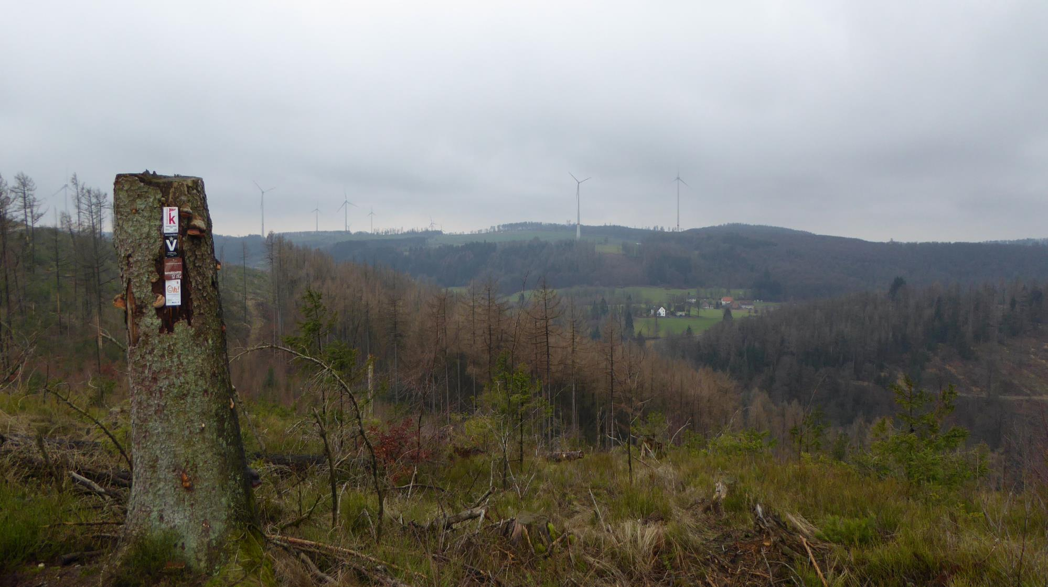
Hermannshöhenweg auf dem Eggegebirgskamm
wandern statt Karneval im Februar 2023

Slide 2
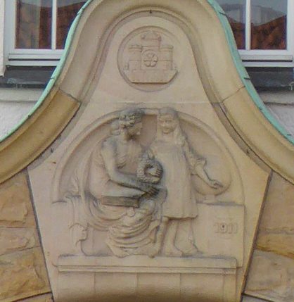
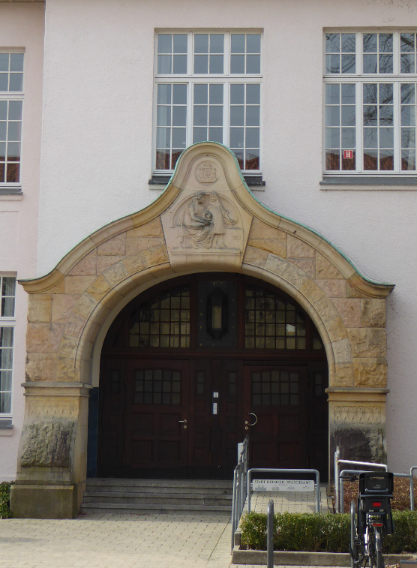
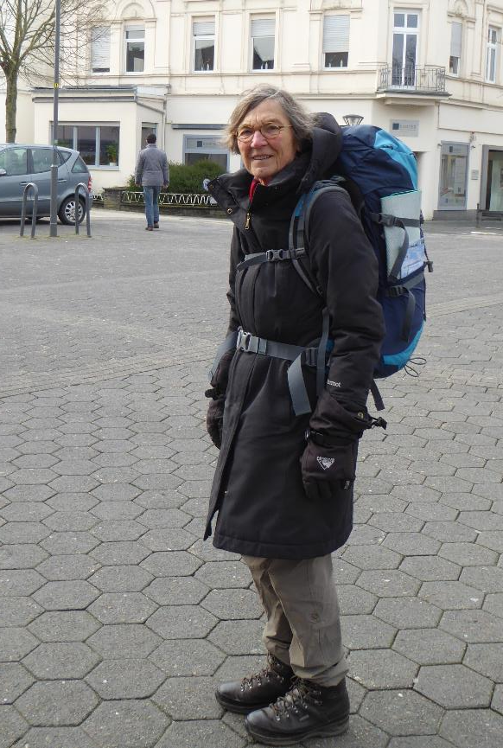
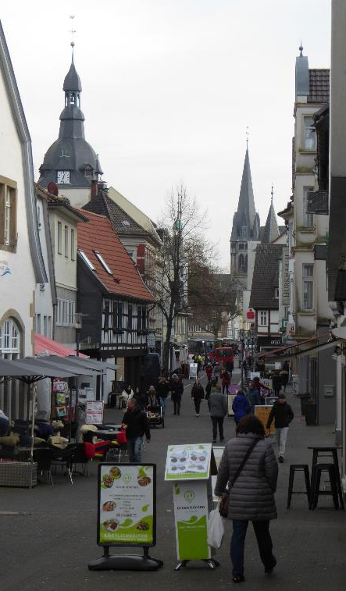
1. Tag: Detmold- Horn (18 km) (Fett)-Donnerstag, 16.Februar 2023
Nach Anfahrt mit dem Zug (über Köln ….aus Aachen und Bremen
sind wir um die Mittagszeit in Detmold gestartet

Slide 3
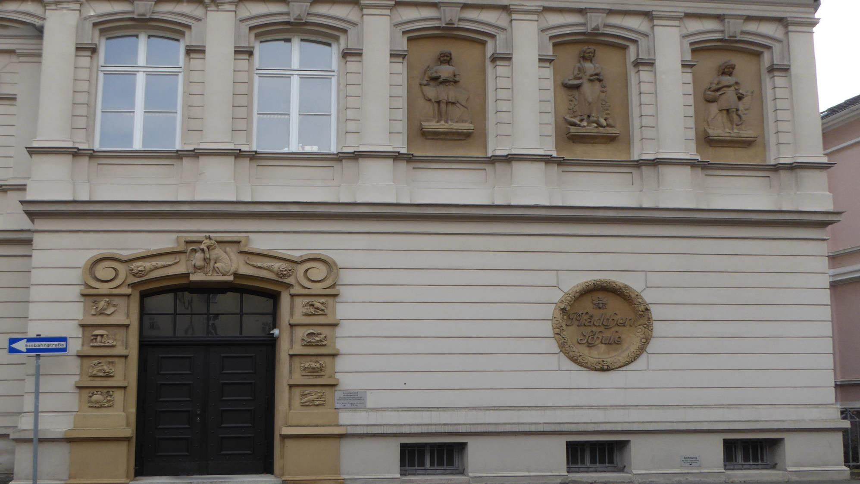

Slide 4
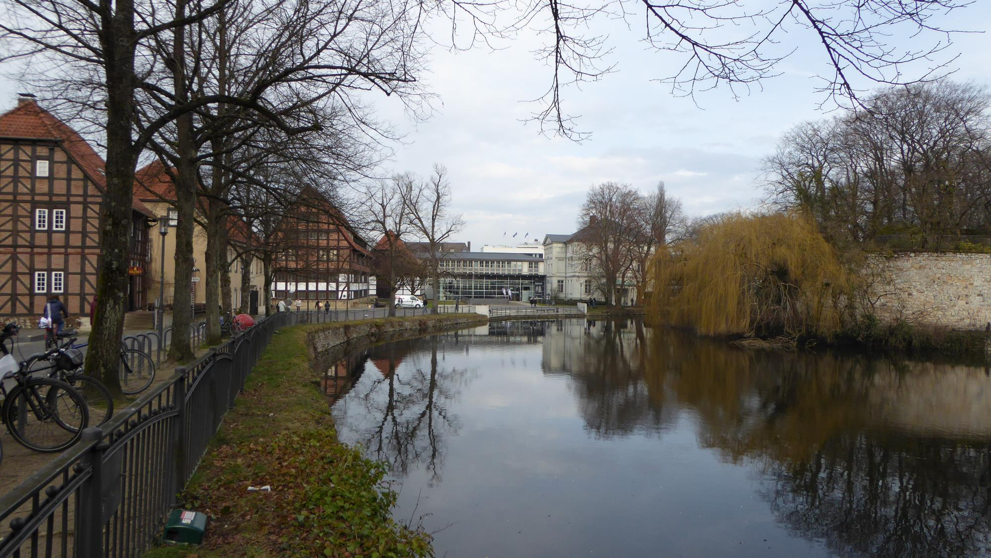

Slide 5
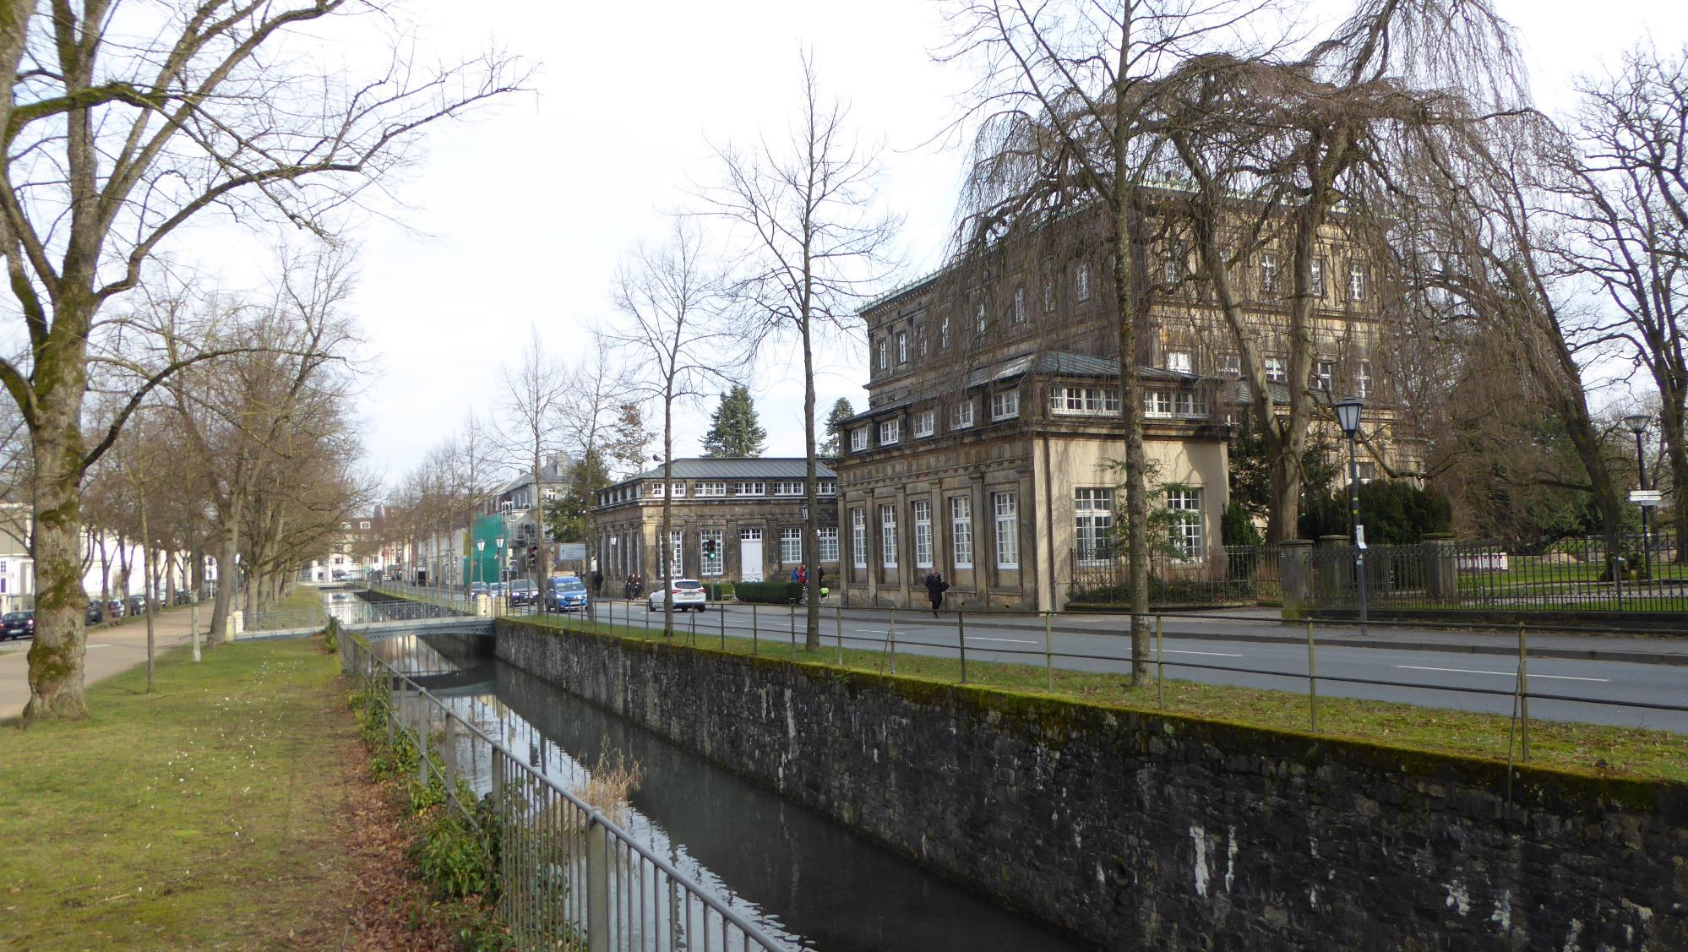
Der Friedrichstaler Kanal in Detmold ist ein knapp zwei Kilometer langer künstlicher Wasserweg, der von 1701 bis 1704 auf Anweisung des lippischen Grafen Friedrich Adolf angelegt wurde. Er verband das Residenzschloss mit dem heute nicht mehr bestehenden barocken Landsitz Friedrichstal südlich von Detmold. Der Kanal ist ausschließlich für die Lustfahrten höfischer Gesellschaften mit Gondeln erbaut worden. Schon 1748 wurde die Schifffahrt aus Kosten- gründen wieder eingestellt.

Slide 6
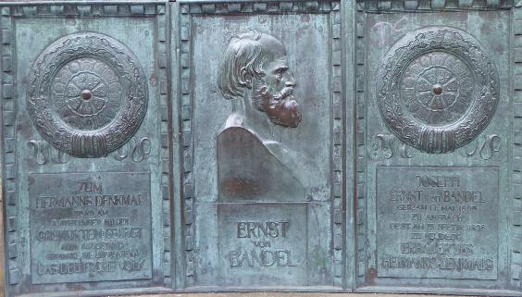
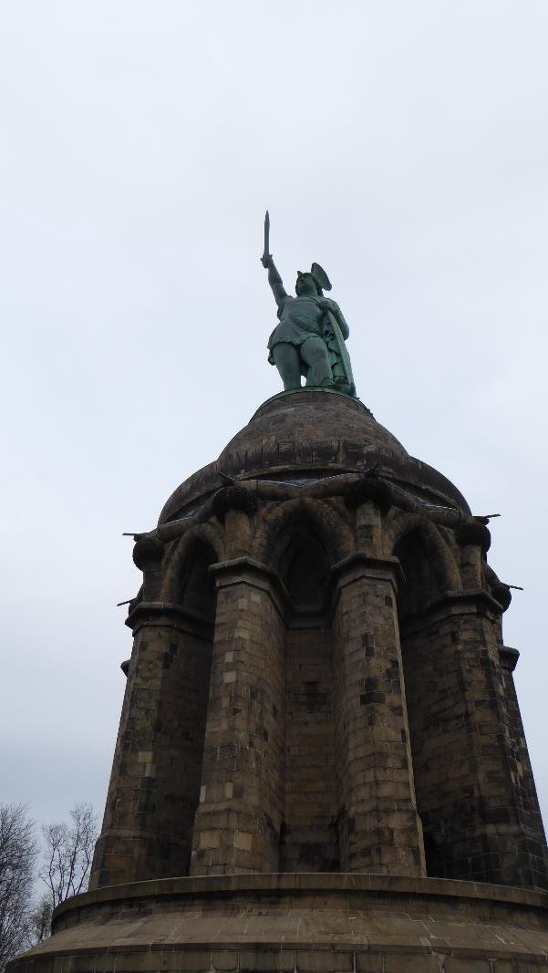
Hermannsdenkmal
Das Denkmal, das von dem Bildhauer Ernst von Bandel entworfen und erbaut wurde, soll an die sogenannte Schlacht im Teutoburger Wald erinnern, in der germanische Stämme unter Führung von Arminius (Hermann) drei römischen Legionen unter Publius Quinctilius Varus im Jahre 9 eine entscheidende Niederlage beibrachten. Der Bau ist vor dem Hintergrund der deutsch-politischen Situation des 19. Jahrhunderts zu sehen, als nach jahrhundertealten Konflikten der Begriff „Deutsch-französische Erbfeindschaft“ geprägt wurde. Nach den Niederlagen in den Napoleonischen Kriegen und durch die politische Zersplitterung Deutschlands begann die geistige Elite zunehmend eine nationale Identität in der germanischen Vergangenheit zu suchen. Mit der zeitgenössischen Wertung Arminius’ als eines ersten Einigers der „deutschen“ (eigentlich „germanischen“) Stämme bot sich diese Figur an. Mit dem Bau wurde 1838 begonnen. In der Reaktionsphase nach der Revolution von 1848 ruhte der Bau bis 1863. Mit der Gründung des Deutschen Reiches nach dem Deutsch-Französischen Krieg (1870–1871) wurde das Denkmalsprojekt wieder populär. Die feierliche Einweihung fand im Jahr 1875 statt.
Ernst von Bandel

Slide 7
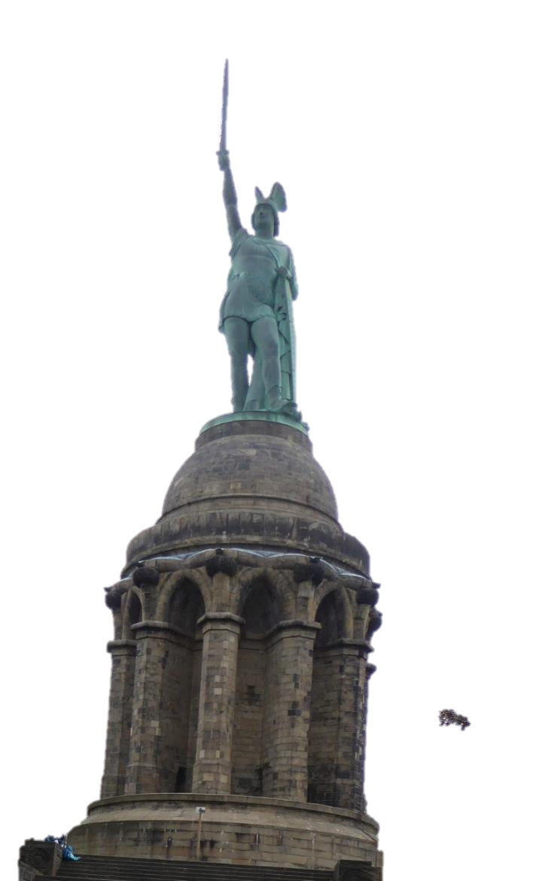
auf dem 7 m langen Schwert steht:
„Deutschland Einigkeit – Meine Stärke, Meine Stärke – Deutschlands Macht“
Der Text in den Nischen des Sockels (1870/71 eingefügt) lautet:
„Nur weil deutsches Volk verwelscht und durch Uneinigkeit machtlos geworden, konnte Napoleon Bonaparte, Kaiser der Franzosen, mit Hilfe Deutscher Deutschland unterjochen“ und über Kaiser Wilhelm I heißt es: „der lang getrennte Stämme vereint mit starker Hand, Der welsche Macht und Tücke siegreich überwand, Der längst verlorne Söhne heimführt zum Deutschen Reich, Armin, dem Retter ist er gleich.“
… nicht mehr so ganz up to date …..

Slide 8
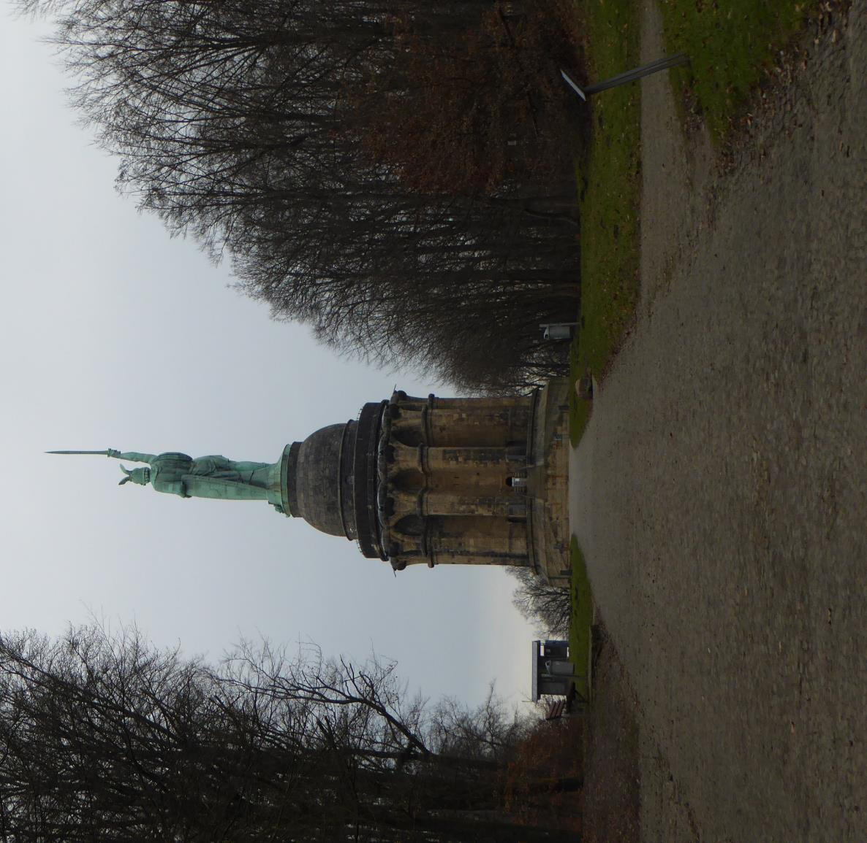
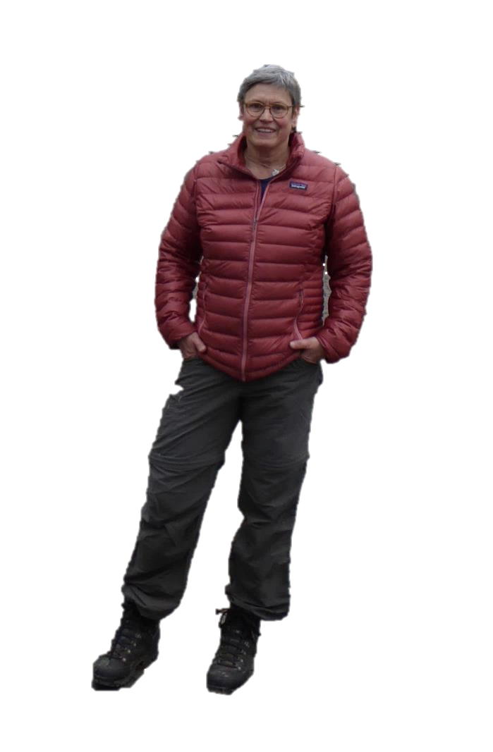
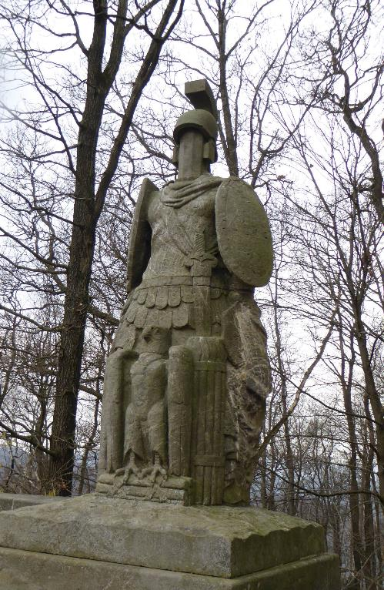
Am Hermannsdenkmal treffen wir auf den E1, der hier mit dem Hermanns- höhenweg/ Eggegebirgsweg zusammen verläuft

Slide 9
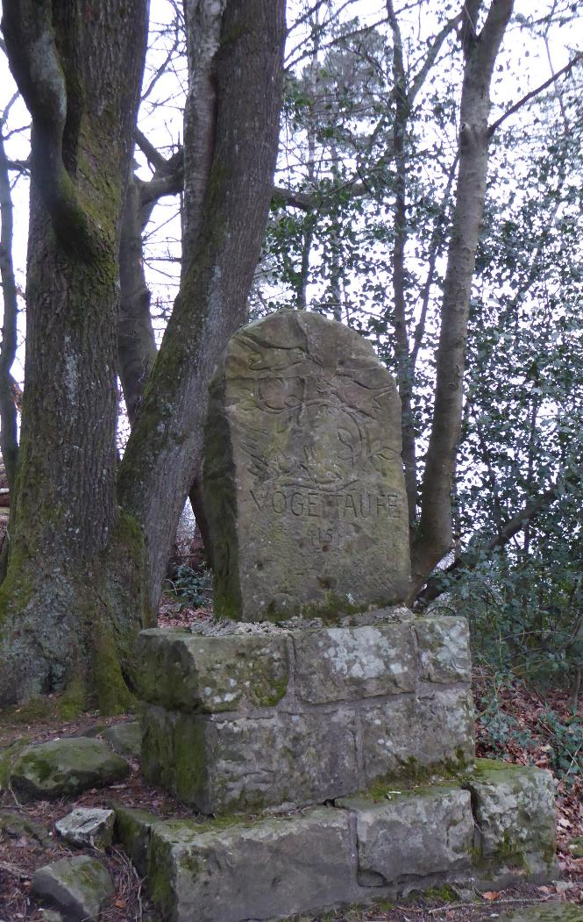
Die Vogeltaufe Der Sage nach wollte hier der Abt Anastisius die Heiden des Lipperlandes - darunter Abbio von Thiotmalli, einen Freund und Waffengefährten Widukinds- taufen. Paderborner Mönche sollten die Taufzeremonie mit ihrem Gesang verschönern. Diese wurden jedoch in Kohstätt überfallen und auseinander gejagt. Trotz Kummer und Sorge um seine Taufutensilien begann der Abt mit der Taufe. Gerade in dem Moment, als Abbio von Thiotmalli den Göttern Donar, Saxnot und Wotan entsagte, rauschte es in der Luft und Hunderte von kleinen braunen Vögeln ließen sich hernieder und sangen so schön, wie es nie zuvor jemand gehört hatte. Seit dieser Zeit nennt man diesen Ort „DIE VOGELTAUFE".

Slide 10
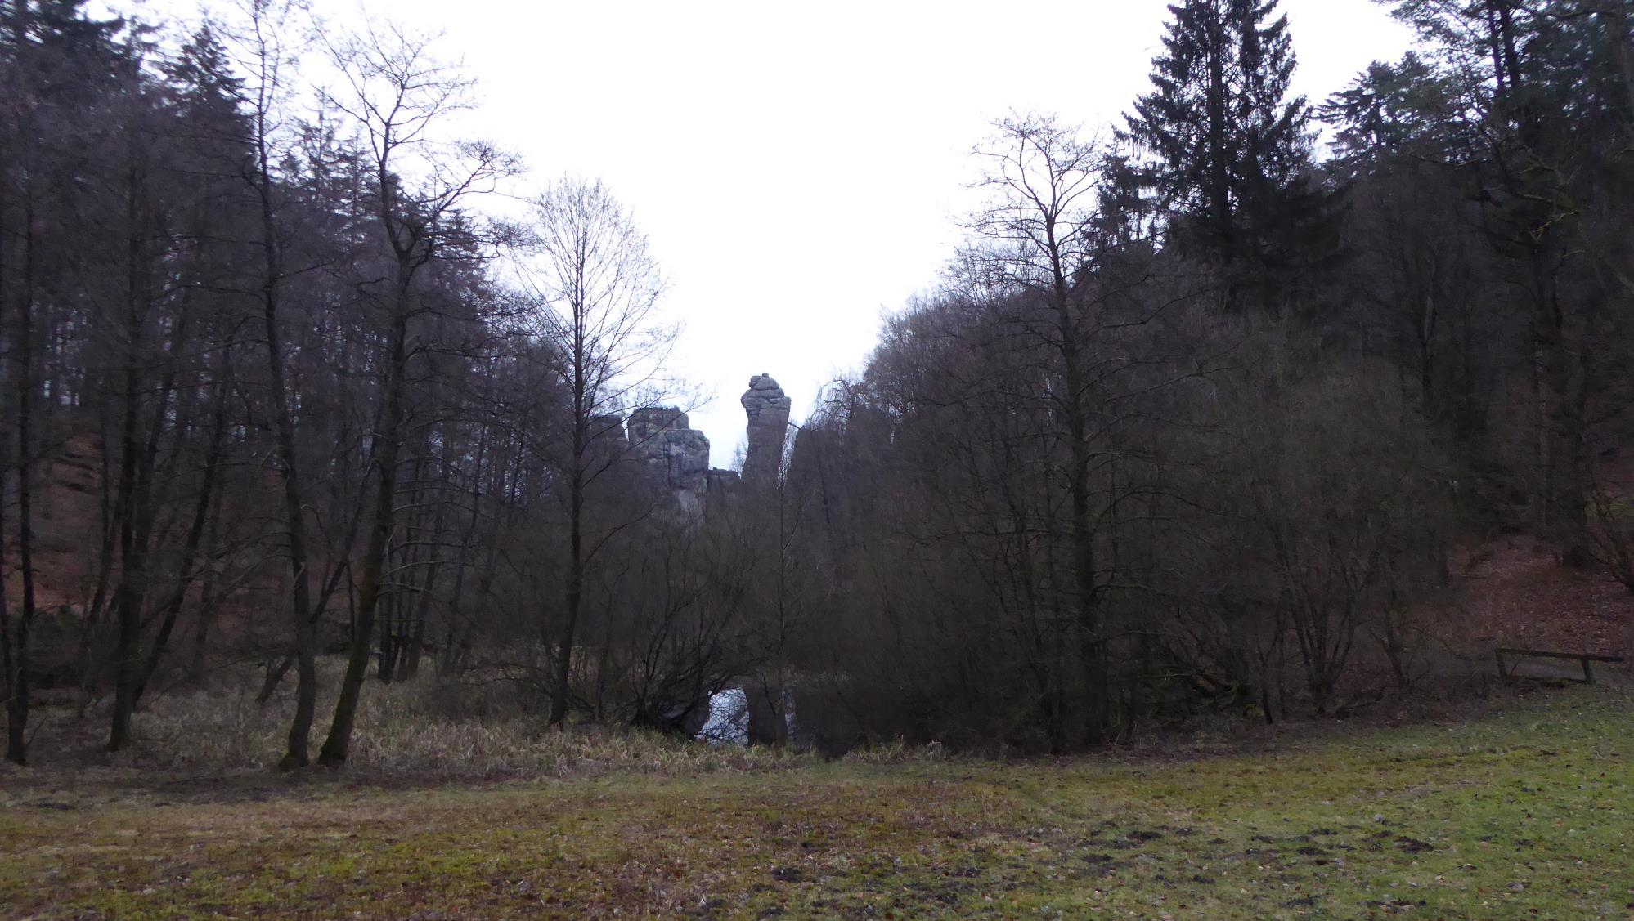
ein erster Blick auf die Externsteine

Slide 11
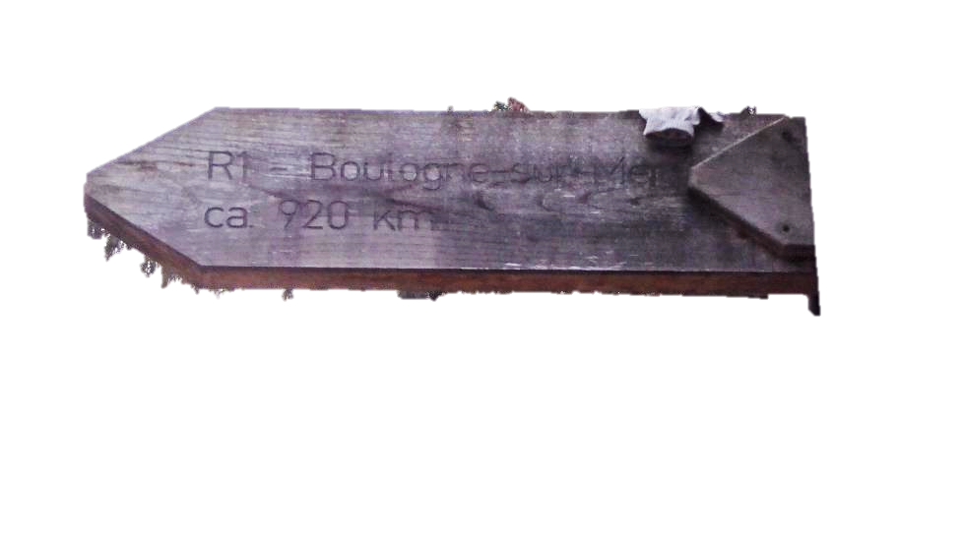
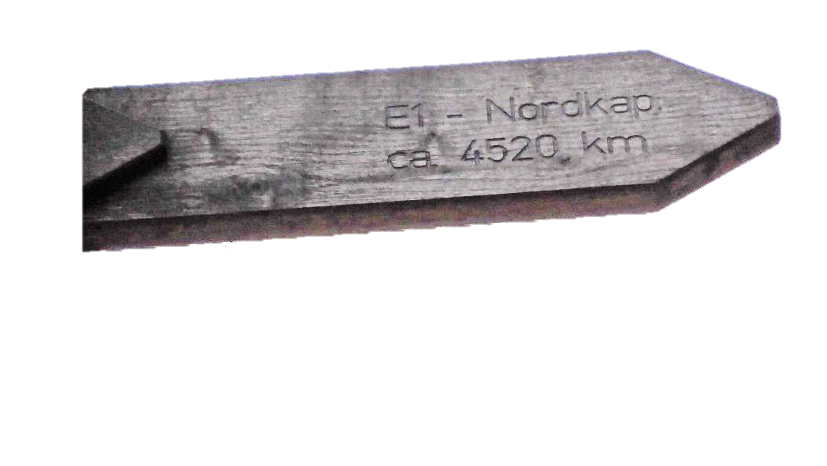
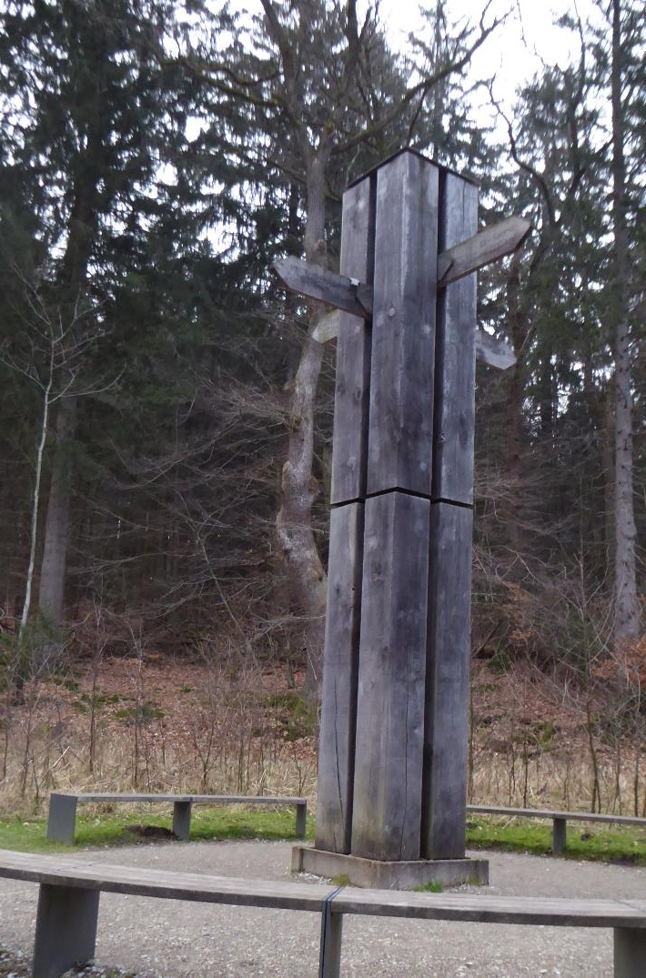
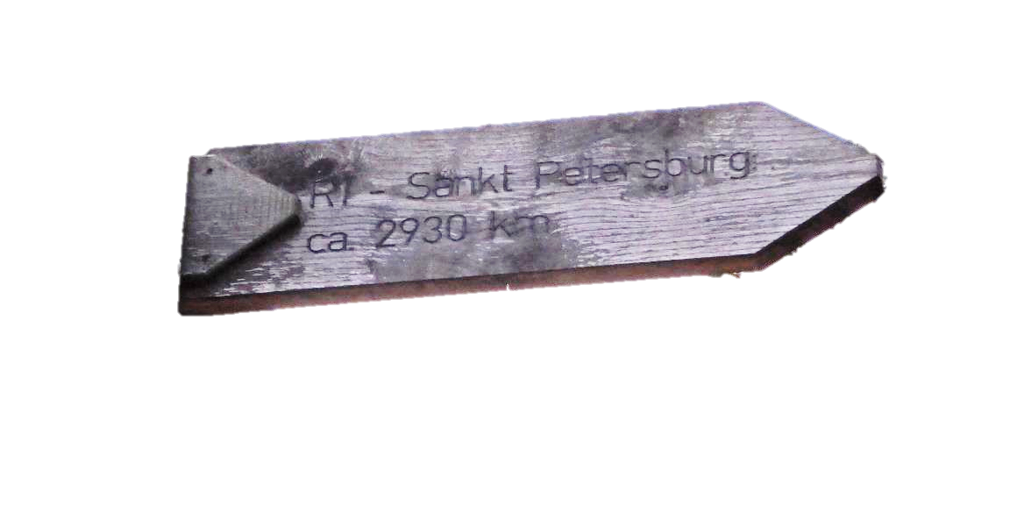
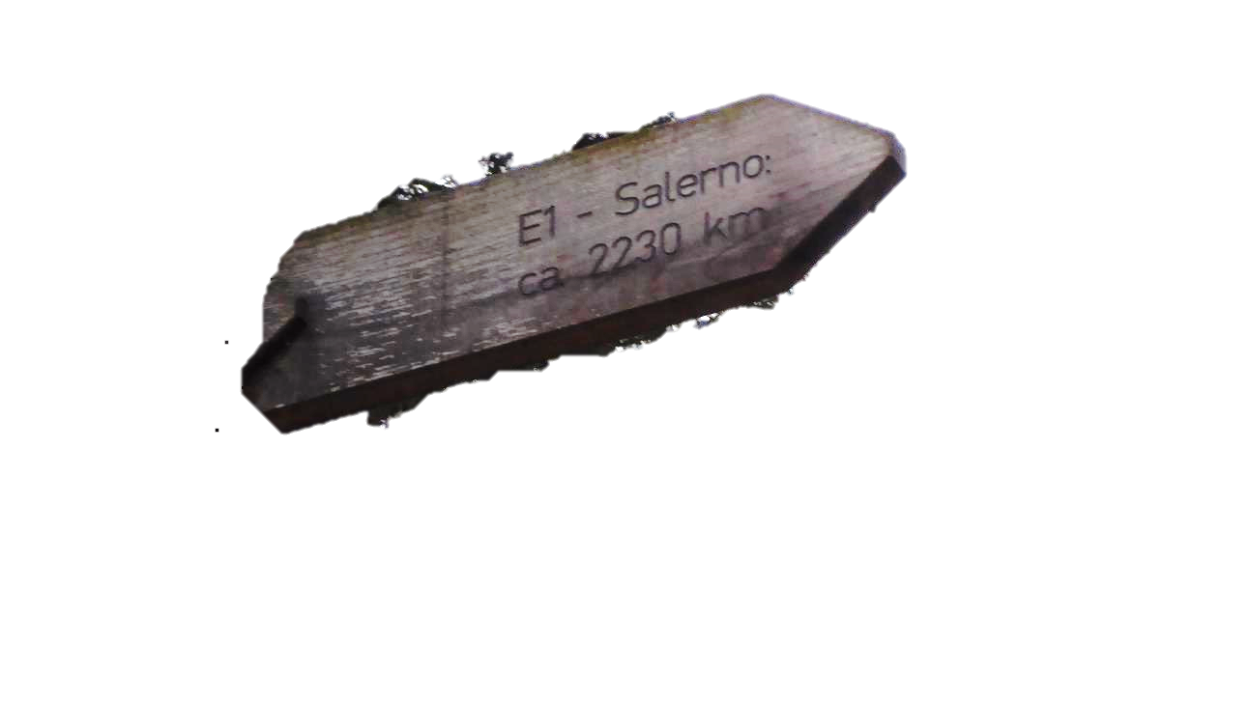
Am Europäischen Wanderwegekreuz:
Es stellt sich die Frage, ob nicht doch St Petersburg am weitesten weg ist …

Slide 12
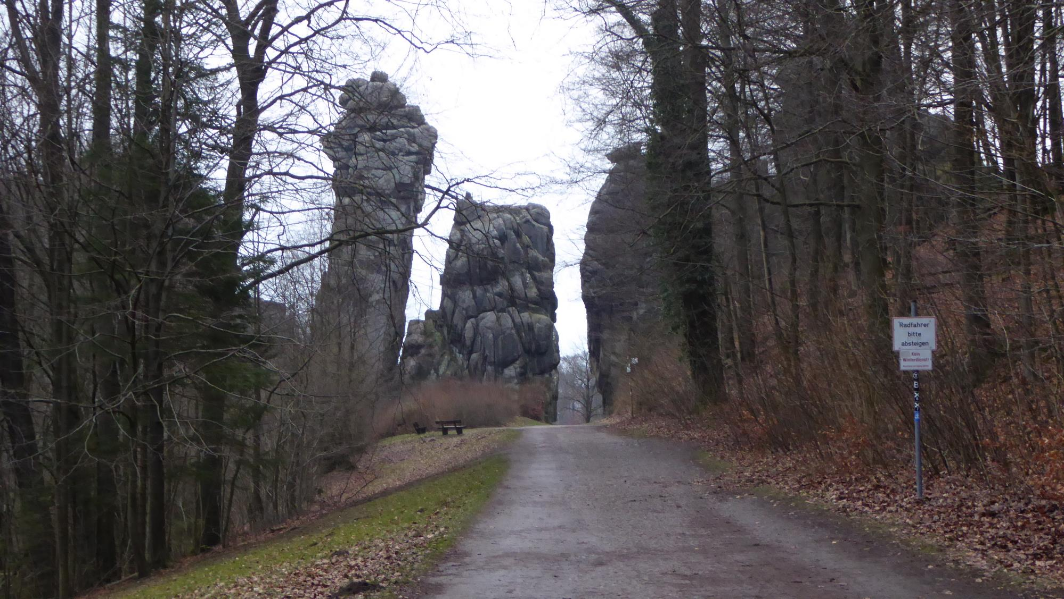

Slide 13
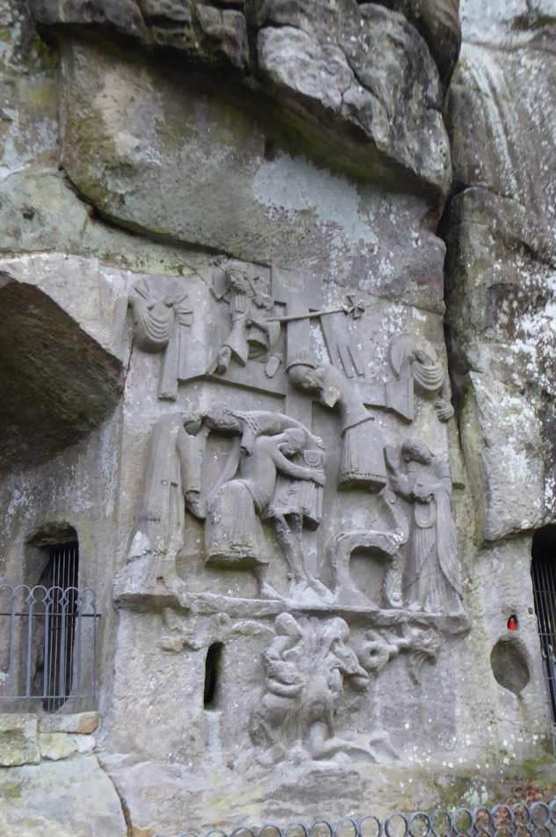
Es gibt über die Externsteine wenig wissenschaftliche Belege- jedoch eine Vielzahl von Mythen, Legenden und Märchen, die auf eine vorchristliche Kultstätte hinweisen. Ausgrabungen erbrachten jedoch keinen eindeutigen Nachweis einer kultischen Nutzung in ur- oder frühgeschichtlicher Zeit, sondern belegen menschliche Aktivitäten erst für das frühe Hochmittelalter. Das Kreuzabnahmerelief wird aktuell in die Zeit zwischen 1130 und 1160 datiert – alternativ ist auch die Karolingerzeit im Gespräch. Es könnte sich bei dem Relief – das als eines der europaweit größten unter freiem Himmel gilt – um eine Heiliggrab-Anlage für die Gläubigen handelt, die nicht die Pilgerfahrt nach Jerusalem antreten konnten. In der Mitte steht das Kreuz. Nikodemus, dessen Helm in den Nacken gerutscht ist, steht (die Beine sind zerstört) auf einem gebogenen pflanzenartigen Gebilde (evtl. eine Dattelpalme, aber auch die Irminsul, das von Karl dem Großen zerstörte Heiligtum der Sachsen ist im Gespräch), von dem aus er den Leichnam Jesu Christi vom Kreuz gelöst hat. Josef von Arimathäa fängt mit expressiv hervorgehobener Anstrengung den herabsinkenden Leib auf, dessen Haupt Maria in die Hände nimmt und ihm ihren eigenen Kopf zuneigt (der Kopf der Maria ist durch Zerstörung verloren). Ihr gegenüber steht der an seinem Buch zu erkennende Jünger Johannes unter dem Kreuz. Im oberen Register kommt der Oberkörper einer festlich gekleideten Figur, die mit den Symbolen des Auferstandenen – Kreuzaura und Siegesfahne – ausgestattet ist, hinter dem Kopfbalken des Kreuzes hervor. Ferner trägt sie eine kleine, ihr ähnlich gekleidete Gestalt im Arm. Seitlich sind die Tücher haltenden Figuren von Sonne und Mond angebracht. Es ist nicht klar, ob die Figur Christus oder Gott Vater darstellt. Im unteren Register knien zu Füßen des Kreuzes ein nackter, bärtiger Mann und eine in ein langes Gewand gehüllte Figur mit einem Halsschmuck, die vom Schwanz und Hals eines zweibeinigen geflügelten Drachen umschlungen werden. Interpretiert werden die Figuren als Adam und Eva, evtl. aber auch als ein sächsischer Krieger und ein Priester.

Slide 14
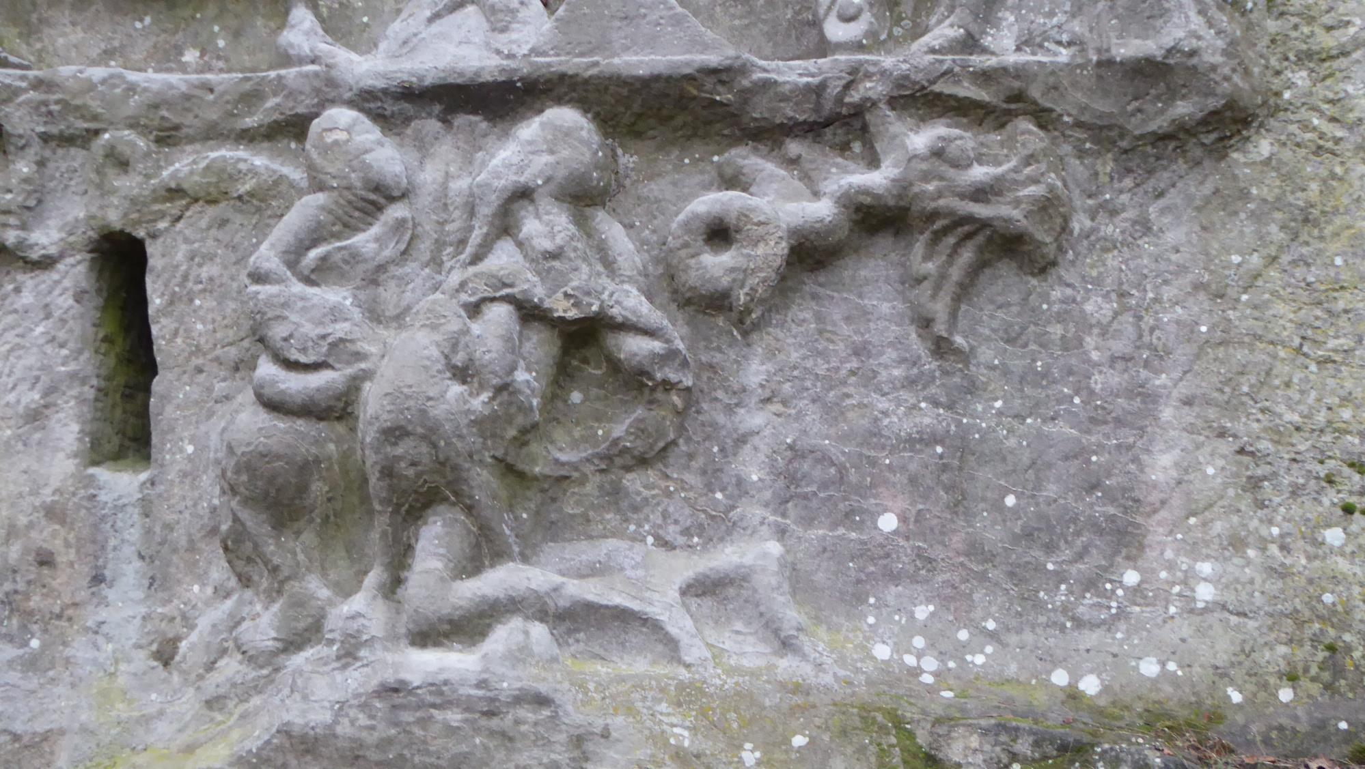

Slide 15
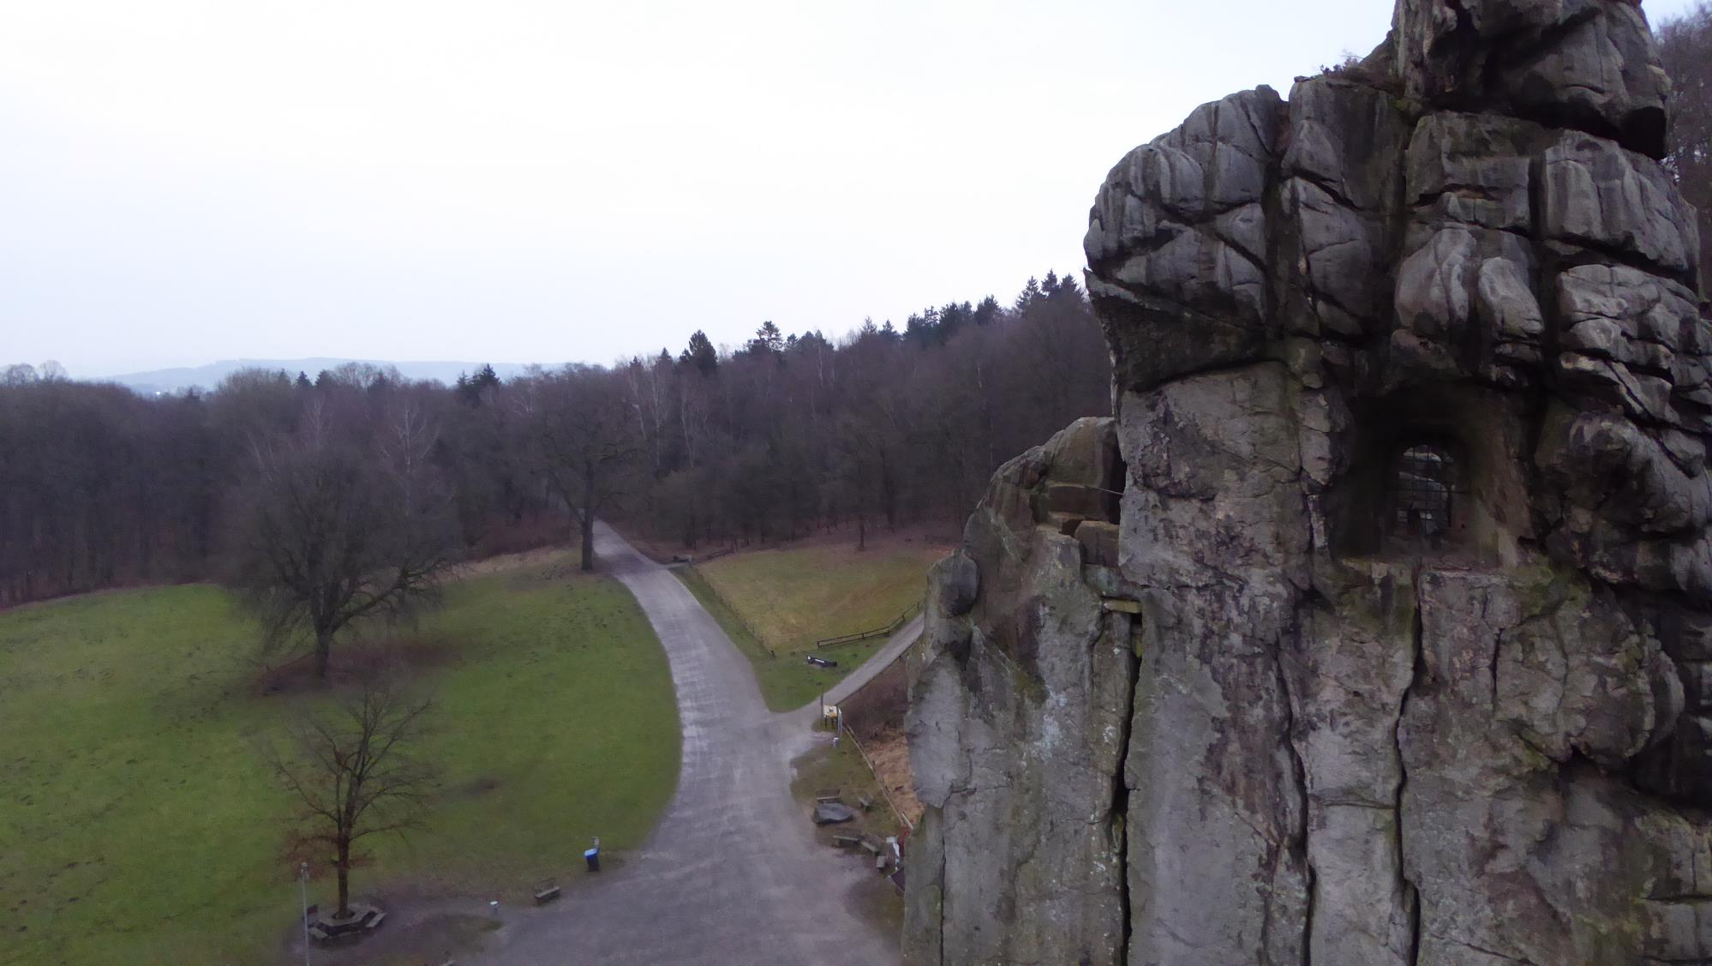

Slide 16
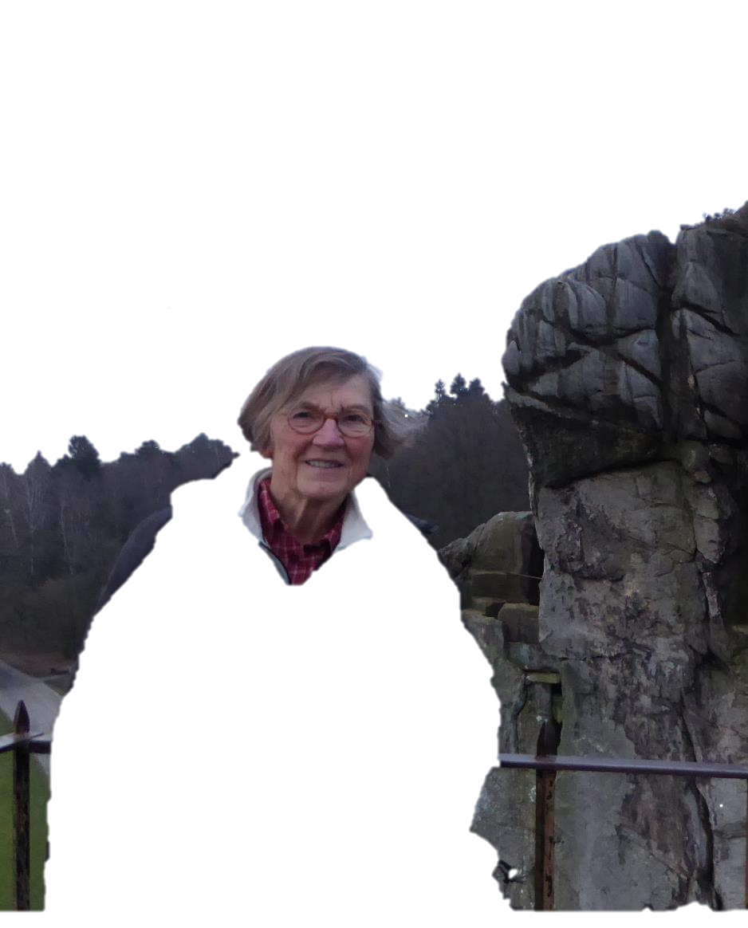
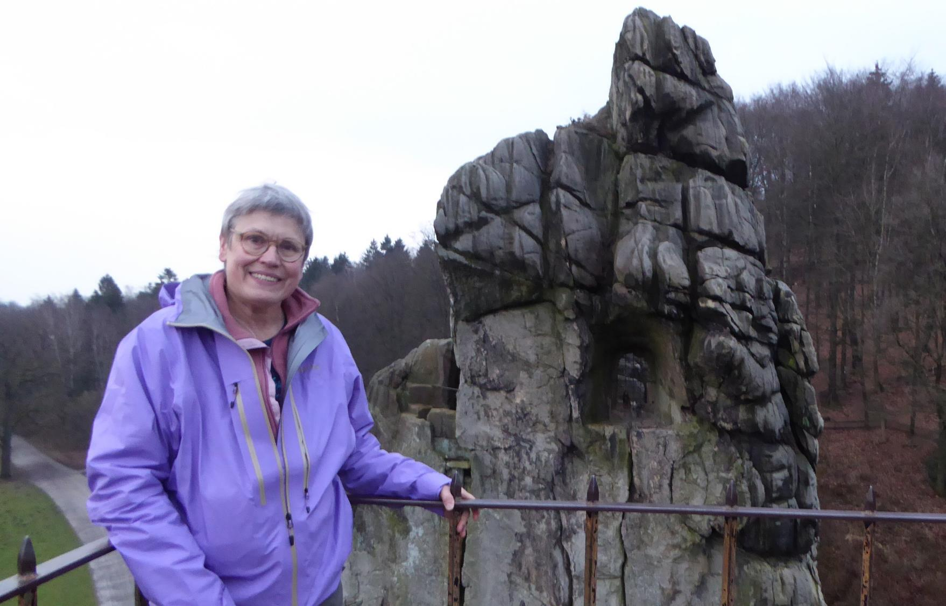

Slide 17
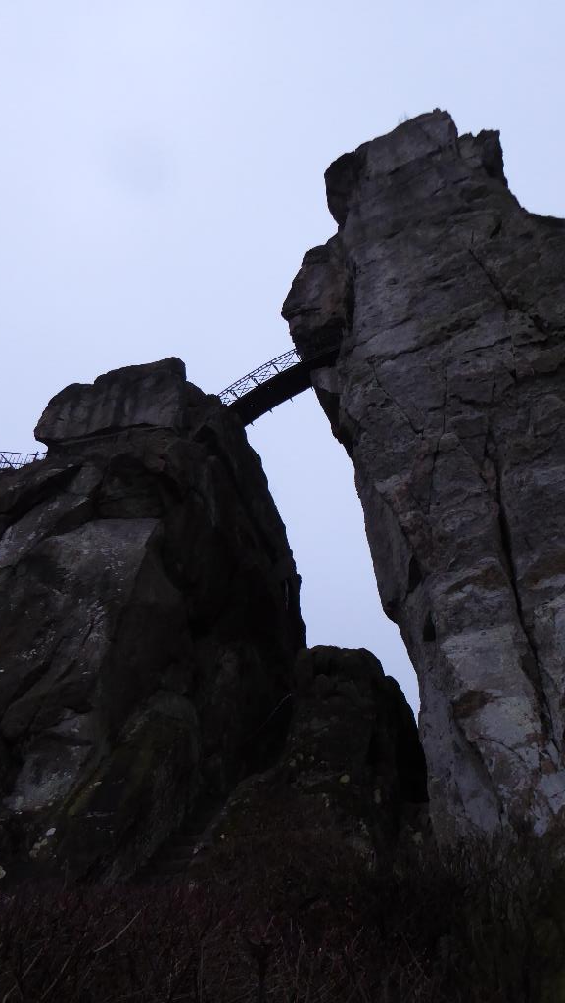
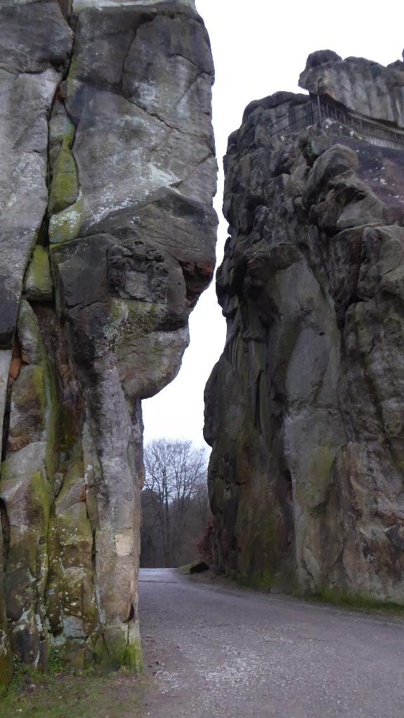

Slide 18
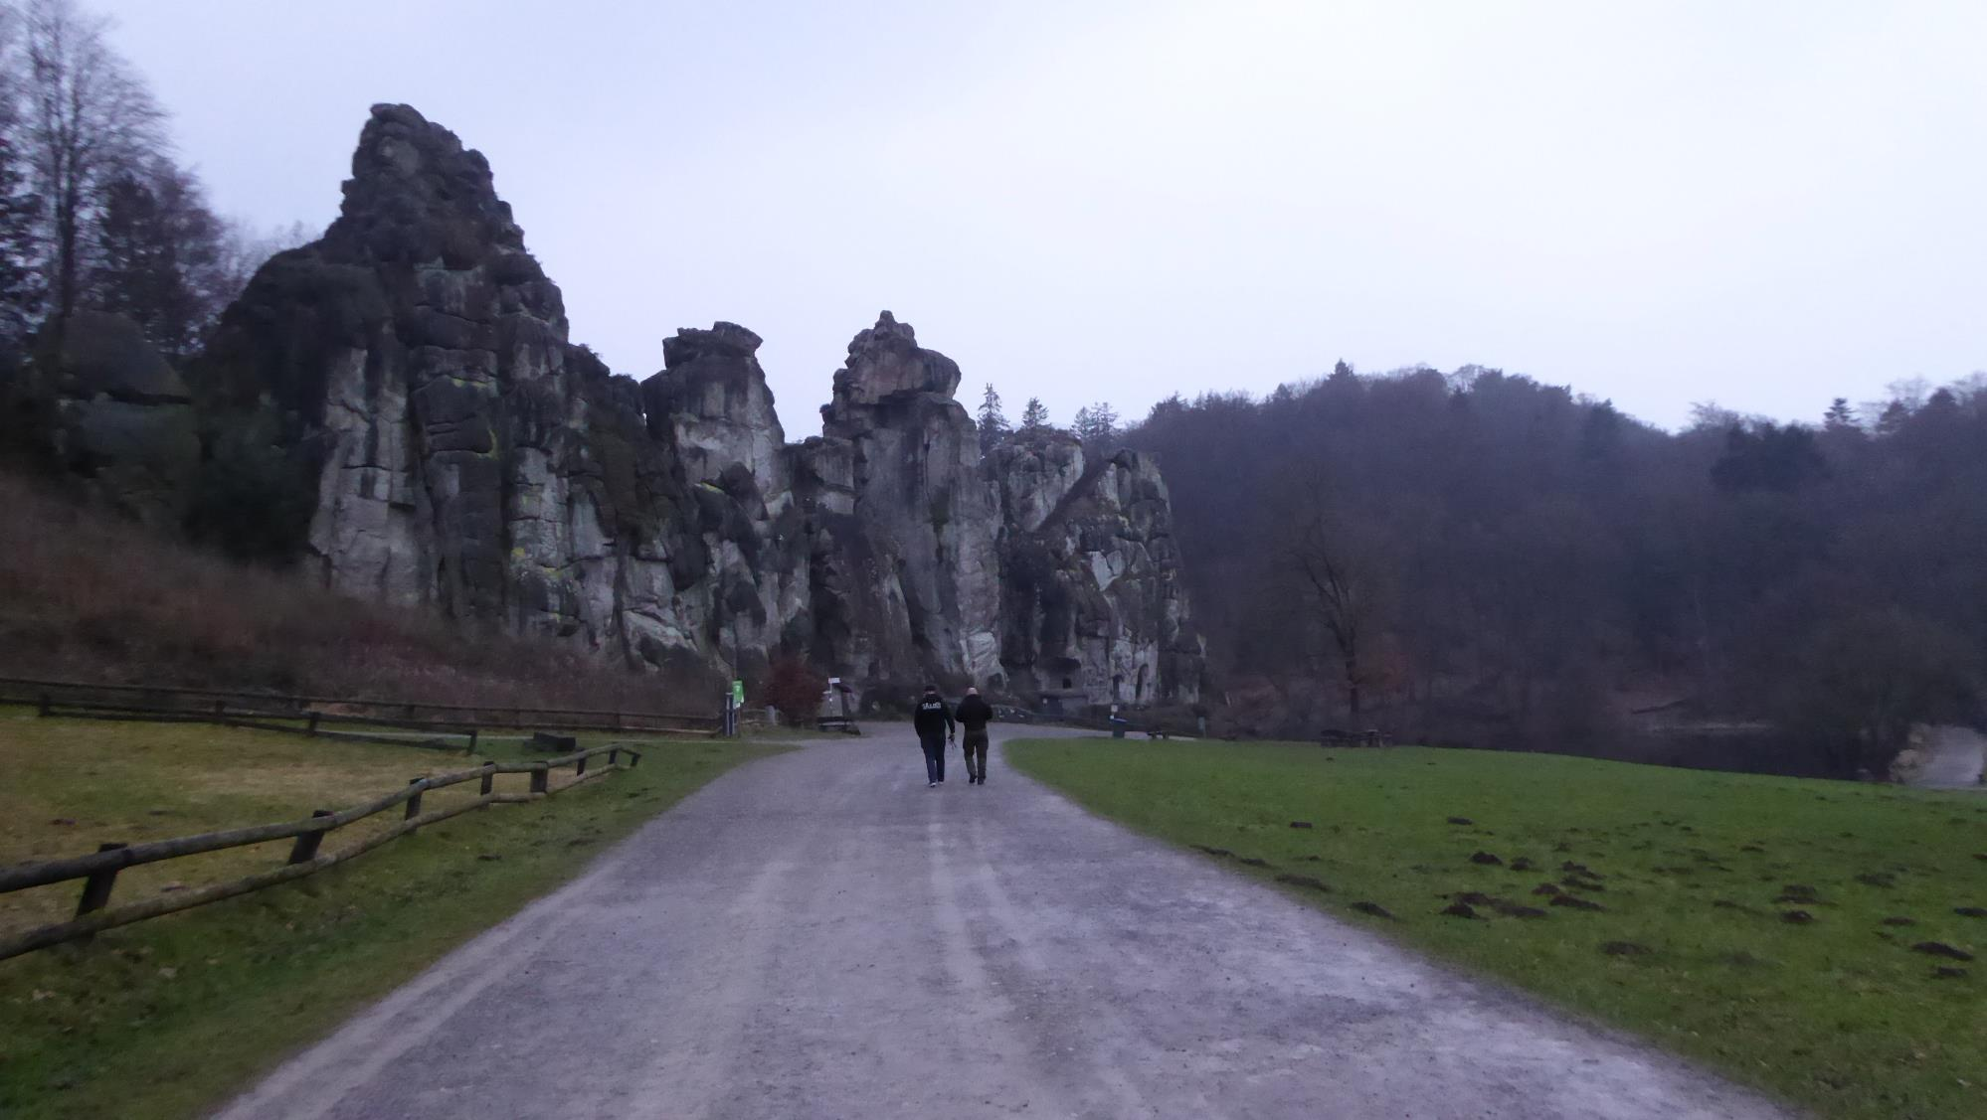

Slide 19
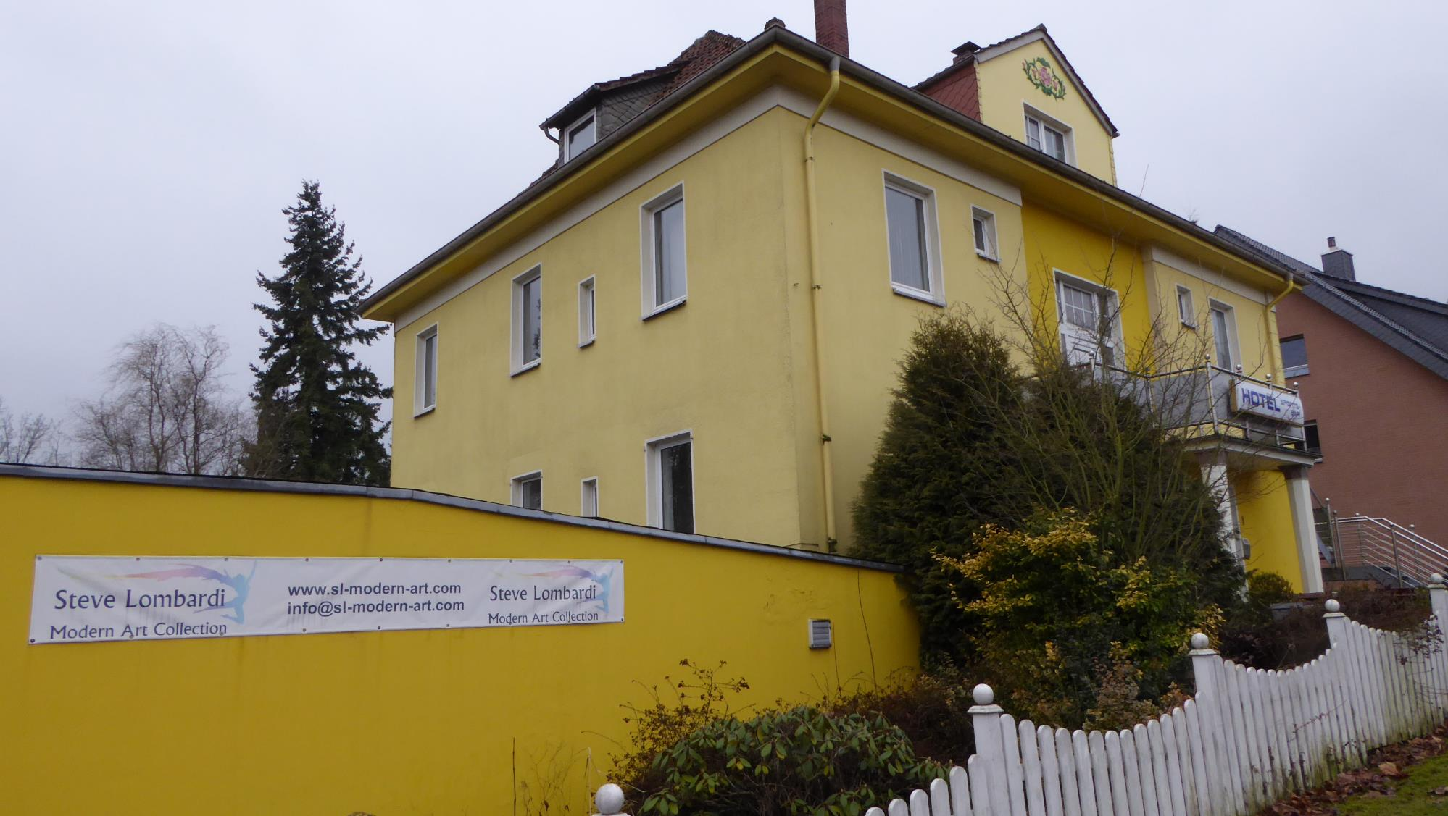
Übernachtung im
„Hotel zur Sportsbar“
in Horn

Slide 20
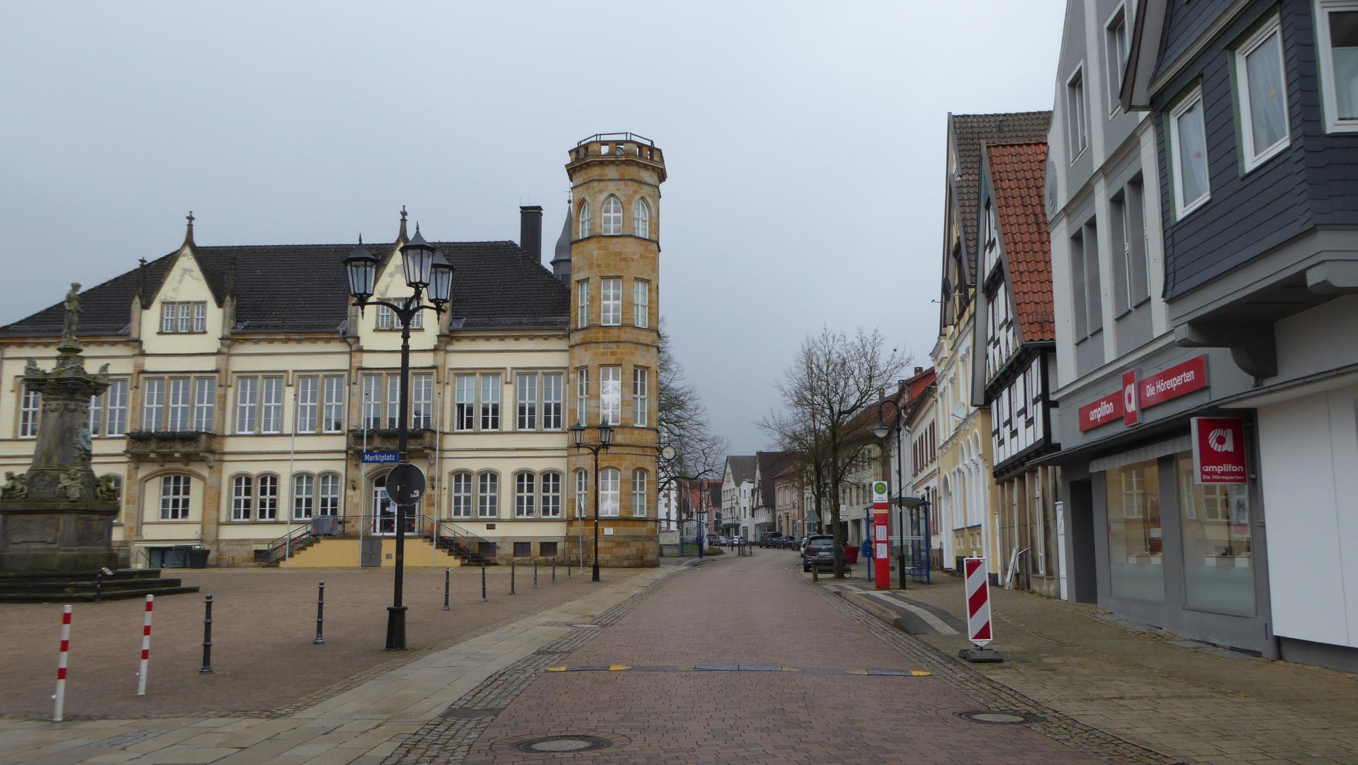
2. Tag: Horn- Bad Driburg (25 km)
Freitag, 17.Februar 2023
Nach dem Frühstück nur ein ganz kurzer Gang durch den Ort – es regnet ….

Slide 21
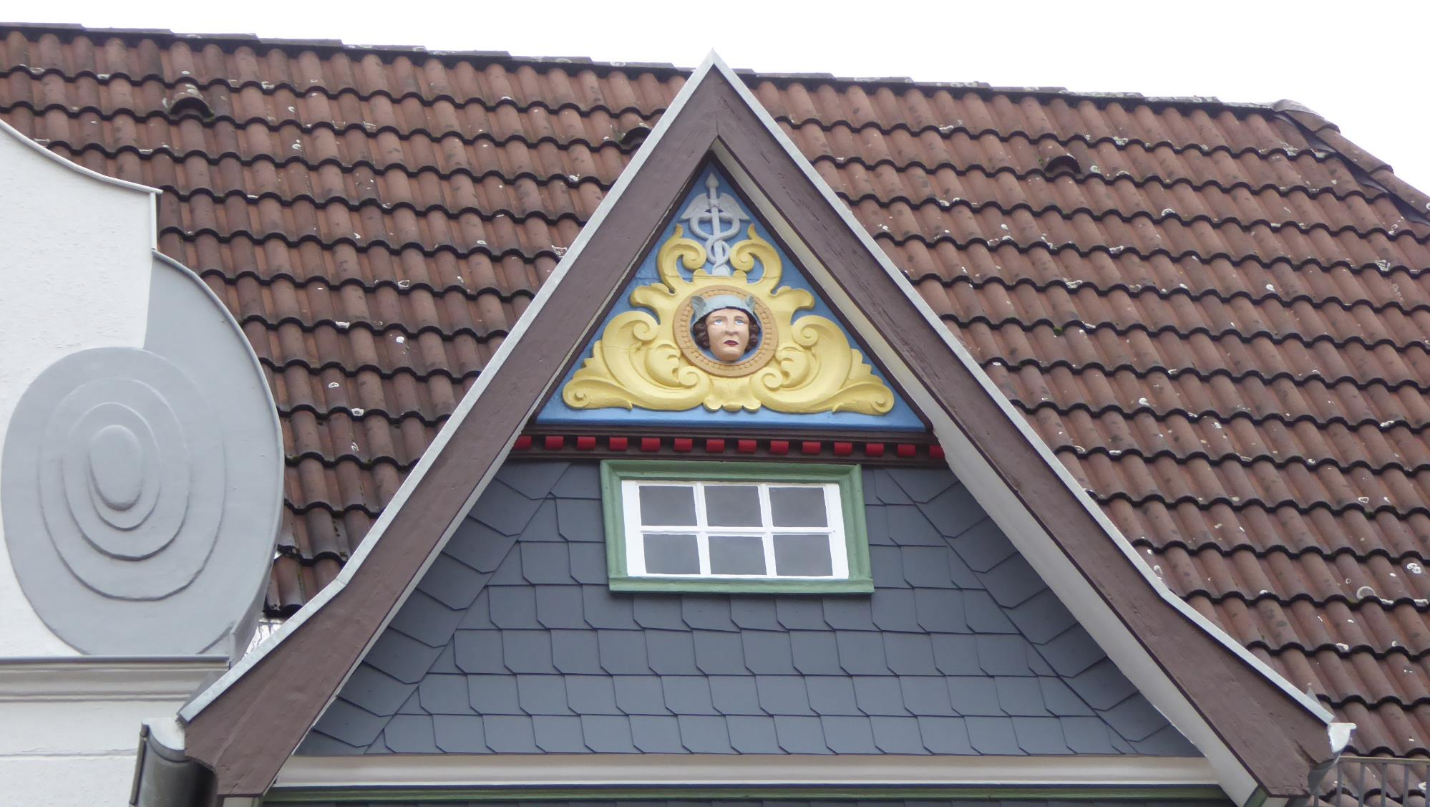

Slide 22
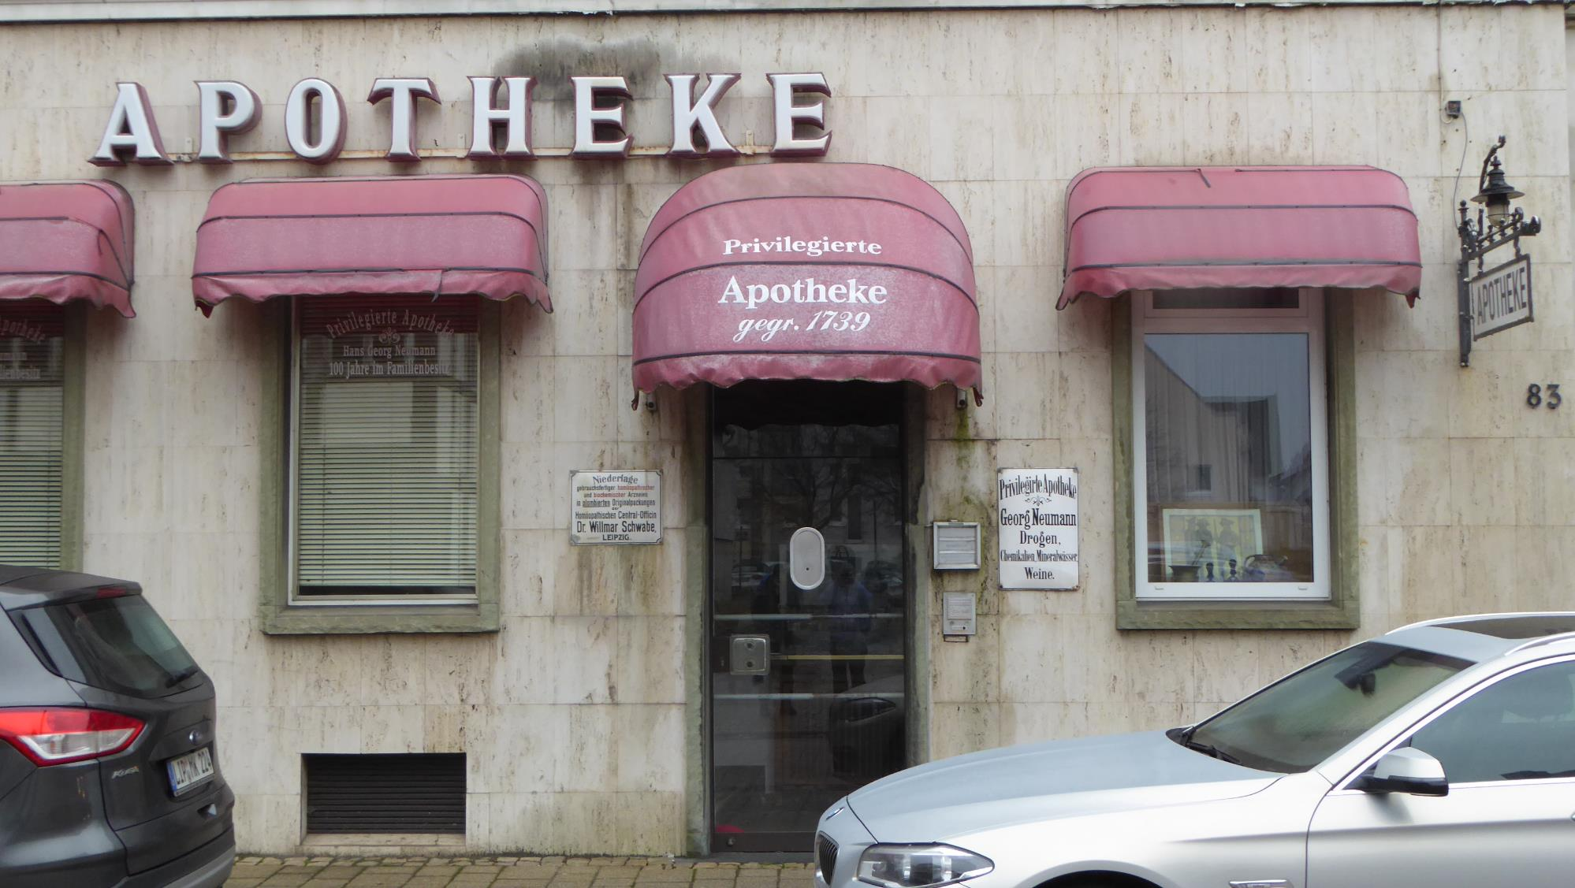
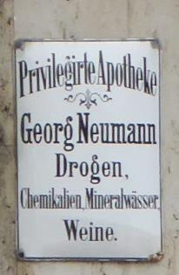
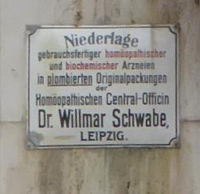

Slide 23
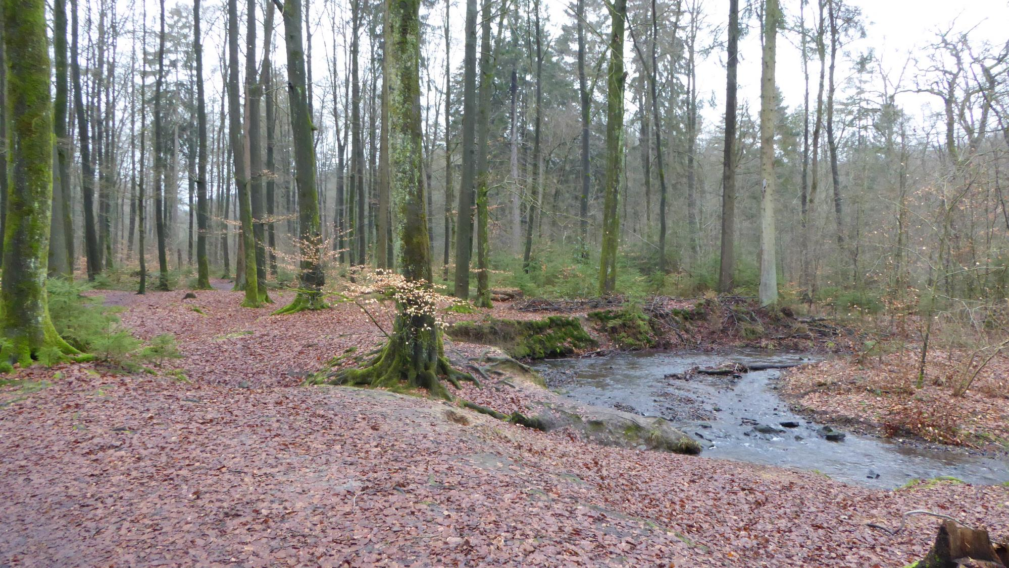
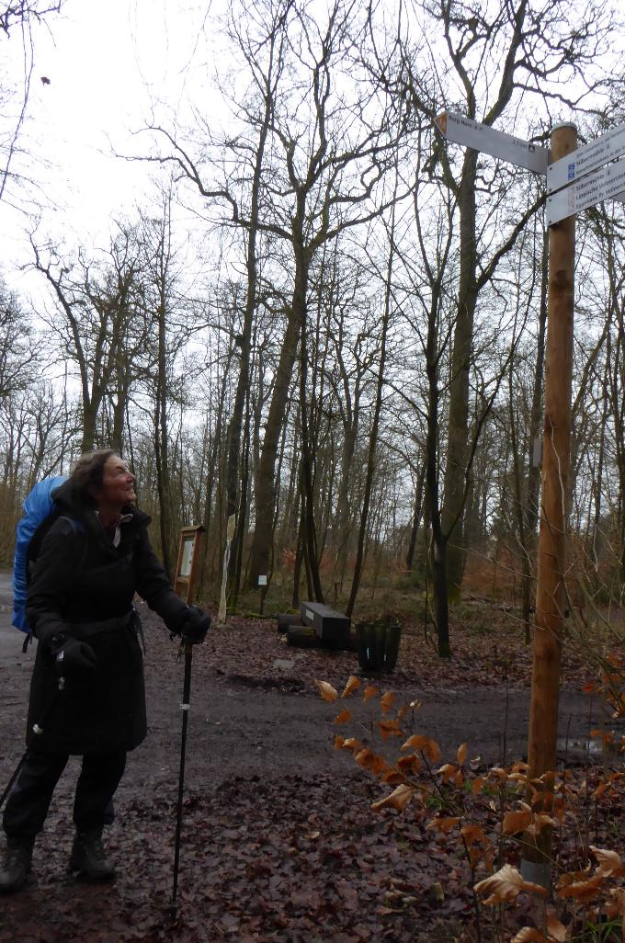

Slide 24
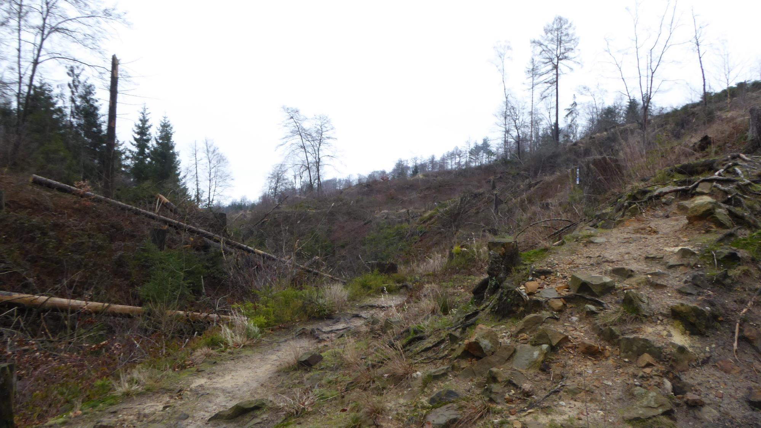
An sich ist das Silberbachtal eins der landschaftlichen Highlights des Eggeweges –
Aber - wie so häufig …… der Borkenkäfer …..

Slide 25
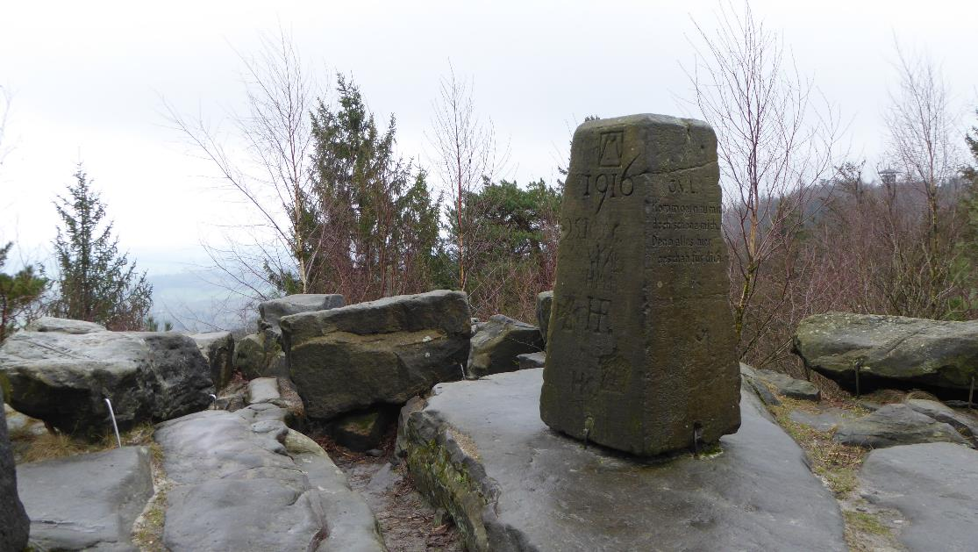
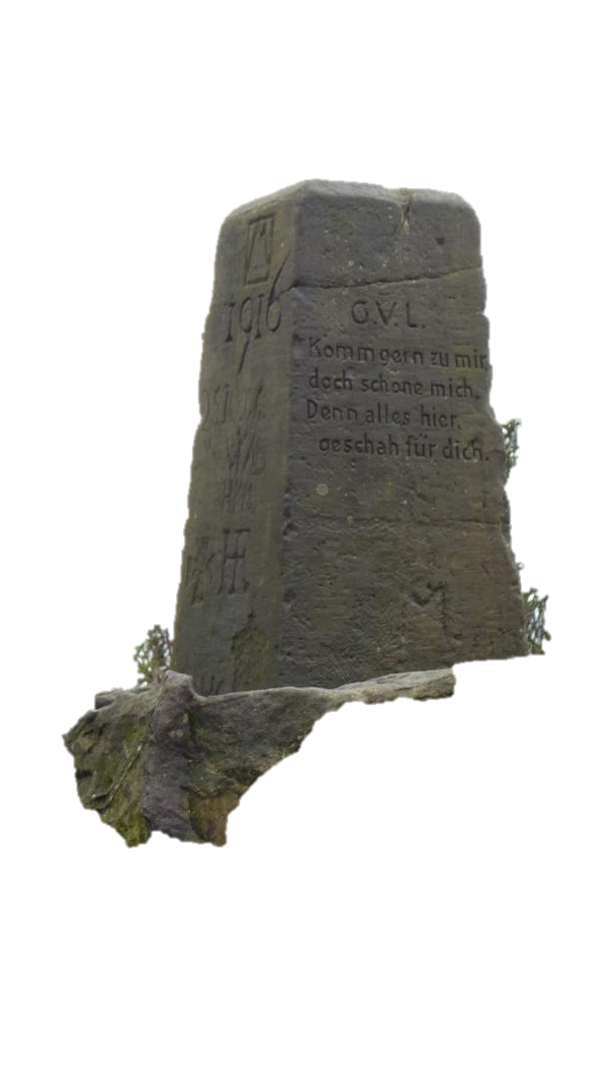
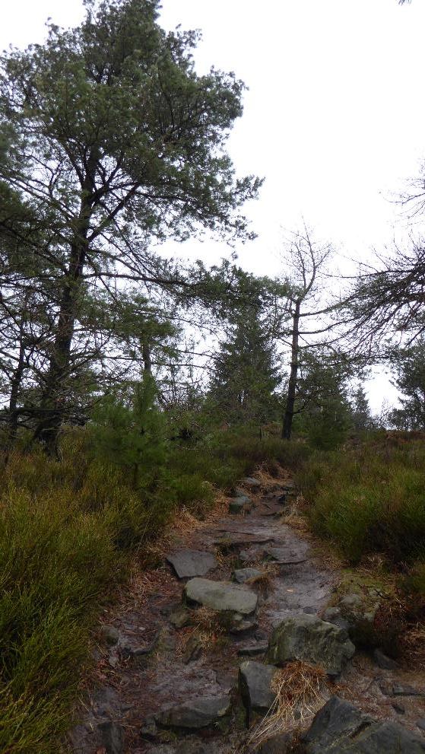
Vom Silberbachtal auf die Lippische Velmerstot (441m). Der Eggegebirgsverein (EGV) hat zu Beginn des 20. Jhs den Weg markiert und die Steine aufgestellt – mit für heutige Ohren etwas irritierenden Inschriften ….
Der Name ‚Velmerstot‘ hat übrigens nichts mit „Tod“ zu tun: er entstand aus der Bezeichnung des nahen Orts Veldrom: Feldrom heißt Felder zu Drohme, und der Begriff Stot steht für Steilhang.

Slide 26
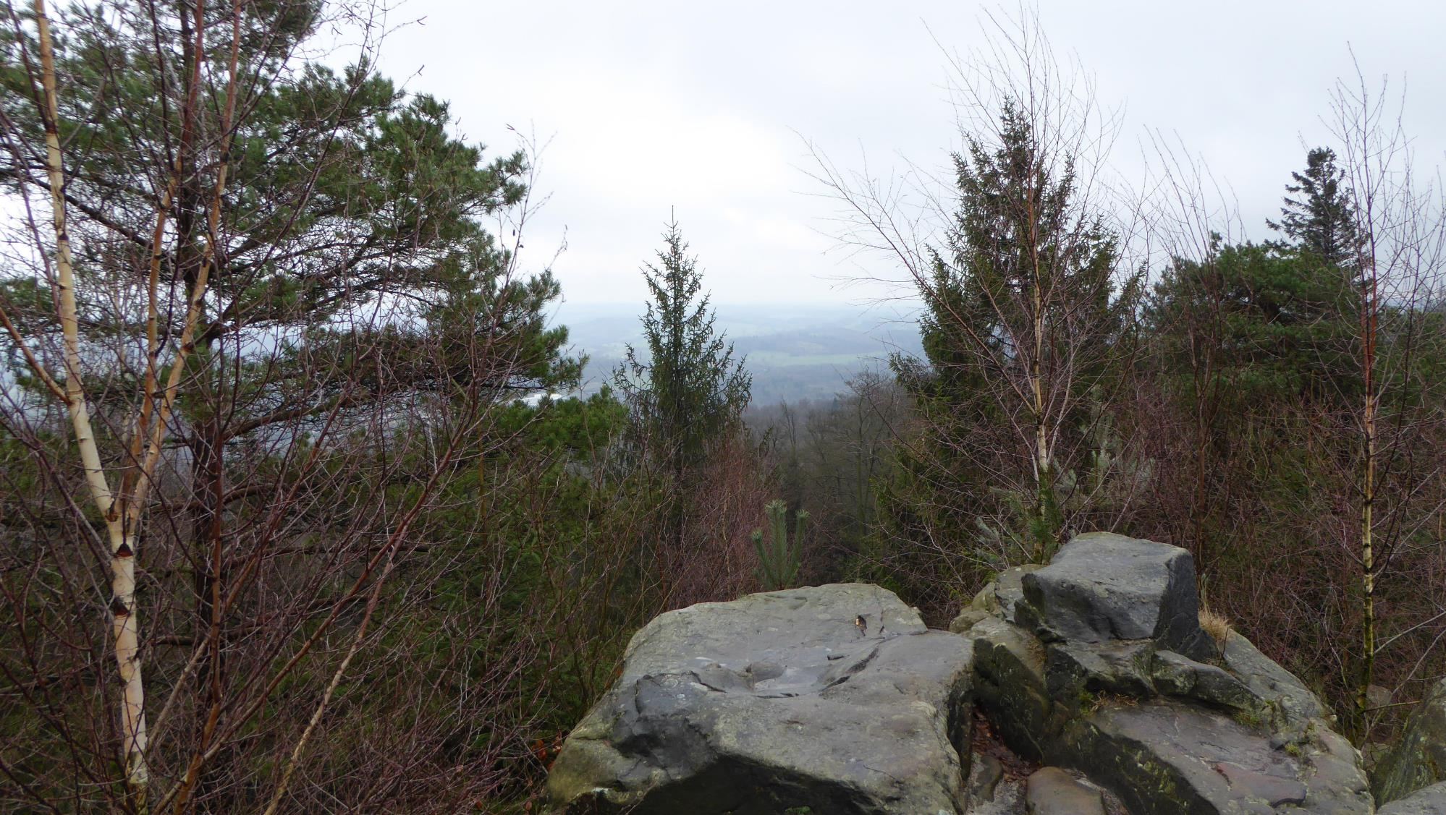

Slide 27
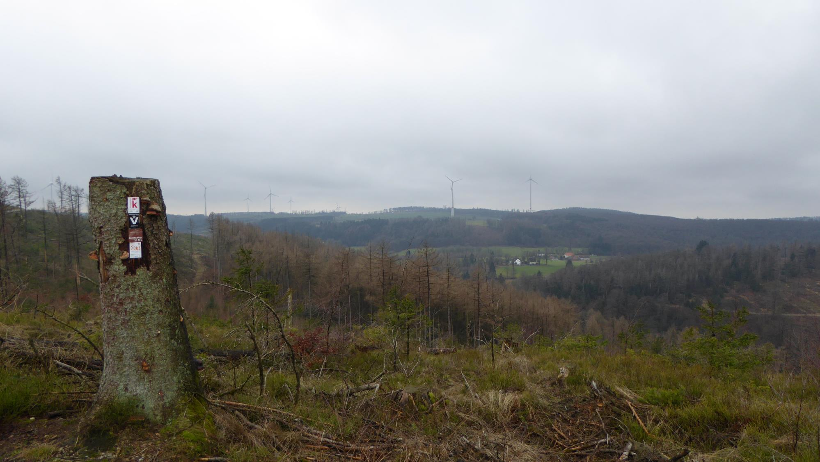

Slide 28
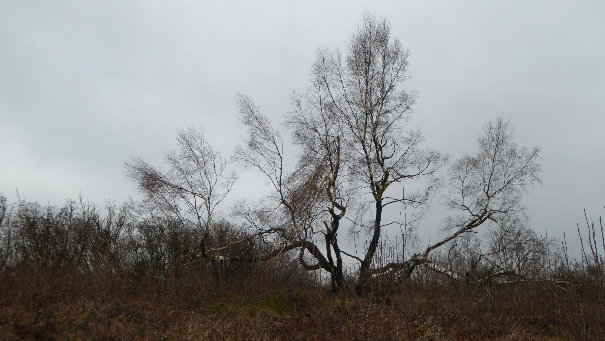

Slide 29
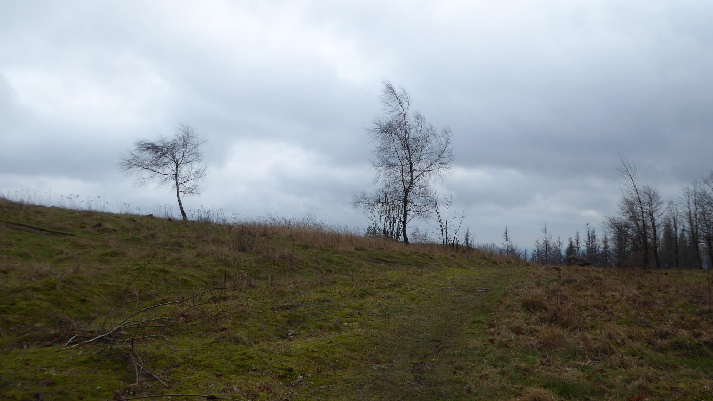

Slide 30
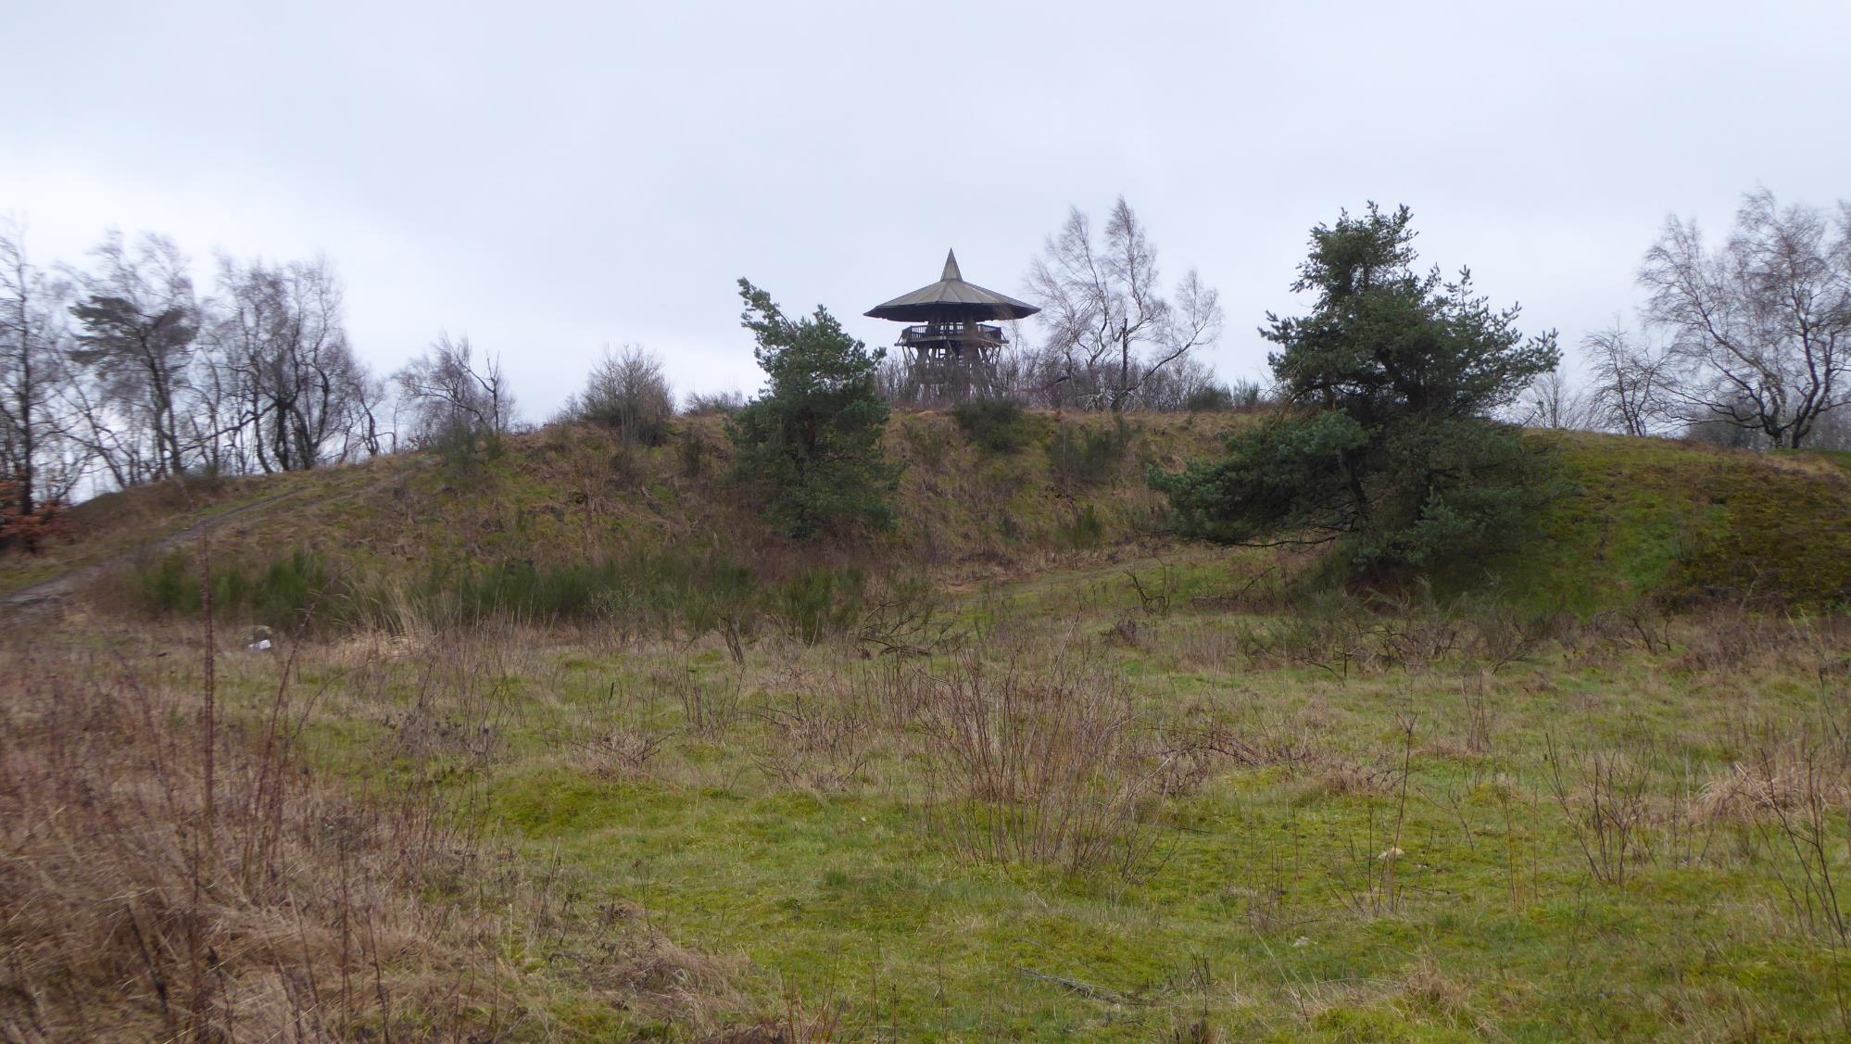

Slide 31
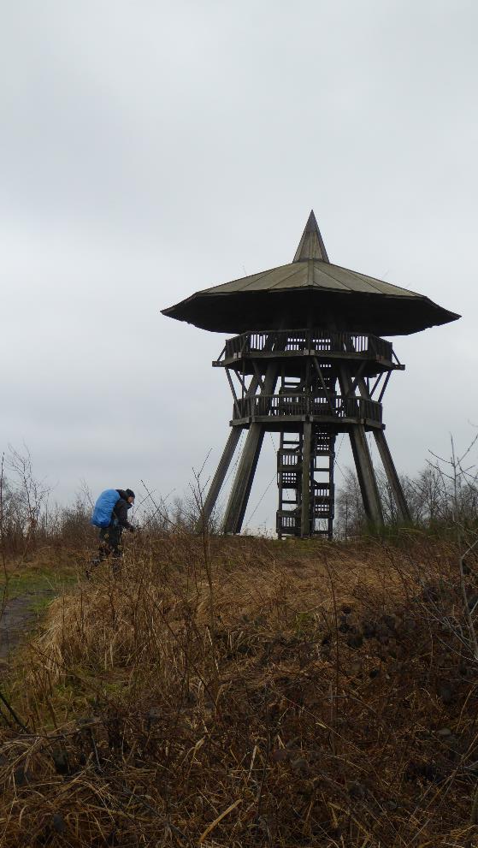
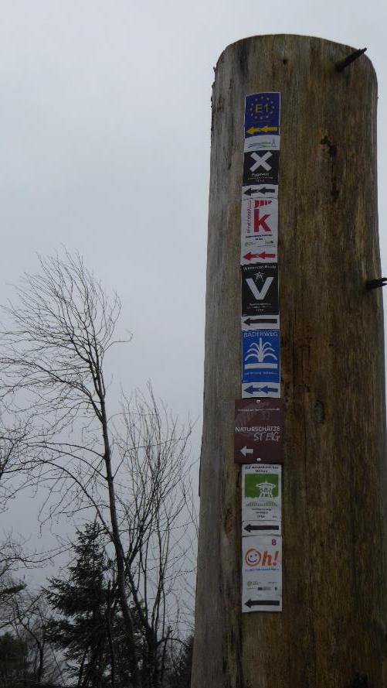
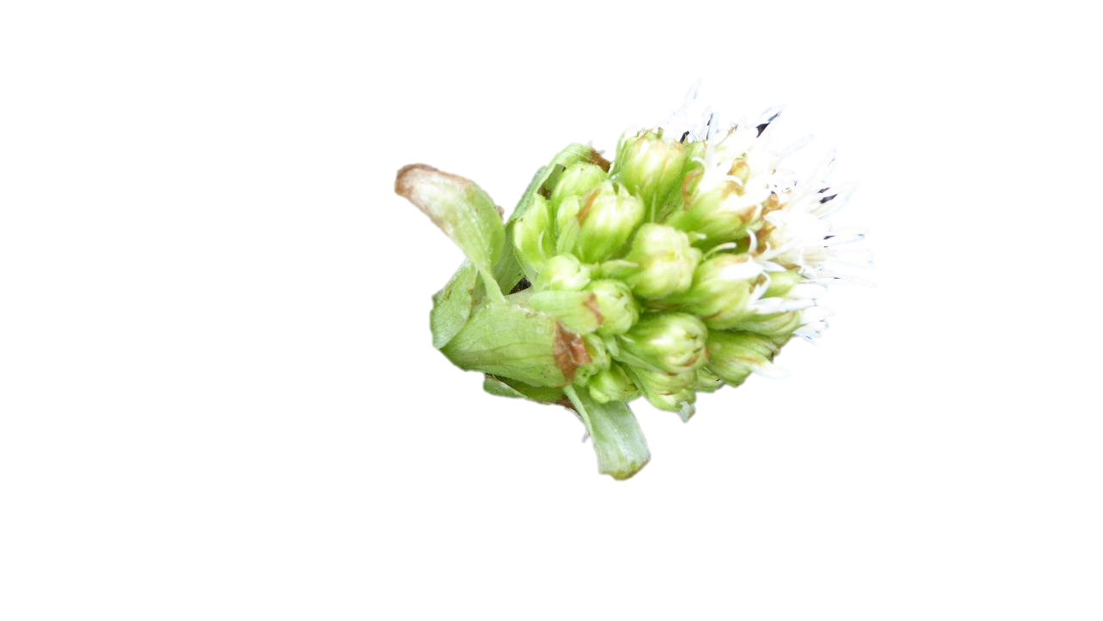
Die südliche Preußische Velmerstot (468m) ist der höchste Berg des Eggegebirges. Von 1964 bis 1994 nutzten niederländische NATO-Truppen die Preußische Velmerstot als Militärbasis, aktuell ist hier ein Knotenpunkt mehrerer Fernwanderwege.

Slide 33
… man kann sogar das Hermannsdenkmal erahnen !

Slide 34
Feldromer Kreuz 1826
Der Pater-Beda-Gedenkstein, der 1948 aufgestellt wurde, soll das Gedenken an den großen Heimatfreund, Förderer des Eggegebirgsvereins und Seelsorger der Gemeinden Feldrom und Kempen, Eggepater Dr. Beda Kleinschmidt (OFM), wachhalten
O, du geduldiger Herr Jesus Christ, der du für uns am Kreuz gestorben bist, erbarme dich unser. A O 1826

Slide 36
Grenzsteine am Eggeweg: …. Das Paderborner Kreuz, die Lippische Rose und der preußische Adler

Slide 40
Eisenbahnviadukt in Altenbeken (1851-53)

Slide 41
In Erinnerung an die optische Telegrafenstation am Rehberg (1833-1849)
Nach dem Wiener Kongress 1815 kamen Westfalen und das Rheinland zu Preußen. Zur schnelleren Nachrichtenübermittlung wurde diese Linie gebaut, die bis 1850, bis zur Installation des elektromagnetischen Telegrafensystem, das auch nachts funktionierte, in Betrieb blieb. Die Linie wurde nur für Staats- korrespondenz genutzt –
obwohl von Seiten der Kaufleute (Börsen- nachrichten …) ein erheblicher Bedarf bestand. Bei gutem Wetter brauchte eine Depesche ca. 1.5 Stunden.

Slide 43
Bad Driburg

Slide 44
Übernachtung im Hotel B4, einem Tagungshaus der Evangelischen Kirche; zum Abendessen ging‘s dann schräg gegenüber in den China Palast mit leckerem Buffet

Slide 45
3. Tag: Bad Driburg- Kleinenberg (25 km)
Samstag, 18.Februar 2023
Der Wetterbericht sagt: Dauerregen …. also hüllen wir uns schon im Hotel in die entsprechende Kleidung …

Slide 46
Der Sachsenturm

Slide 47
Am Sachsenturm: Blick zurück auf Driburg – aber ohne Wassertropfen geht’s bei dem Wetter nicht …

Slide 48
Die Ruine der Iburg
Die Iburg, eine sächsische Fliehburg, wurde 772 von Karl dem Großen zerstört. Am gleichen Ort gründete er eine kleine Petruskirche, die 799 dem Bistum Paderborn übertragen wurde. Ab 1189 entstand hier die Ritterburg Iburg, die 1444 vom Herzog Otto von Braunschweig zerstört und danach nicht wieder aufgebaut wurde.

Slide 49
Nicht nur der Borkenkäfer – Stürme gibt‘s auch noch

Slide 52
Picknick!!

Slide 53
Glücklicherweise gibt es diese tollen Unterstände
des EGV. Dort heißt es:
1. entblättern
2. Picknick mit Dagmars heißem Tee
3. wieder das geliebte,
inzwischen aber kalte Regenzeug anziehen ….

Slide 54
und weiter geht‘s!
… am Fernsehturm vorbei

Slide 55
Wir haben dann den direkten Weg nach Kleinenberg gewählt: bei dem sch… Wetter wollten wir die Route nicht noch verlängern – obwohl wir auf diese Weise sicher einige interessante Felsformationen und sächsische Heiligtümer verpasst haben …

Slide 58
Übernachtung und Abendessen (sehr lecker!) in der Pilgerherberge Kleinenberg

Slide 59
Pilgercafé ….
…. und Pilgerherberge

Slide 60
Nach leckerem Frühstück und (viel zu kurzem) Rundgang durchs Dorf hat uns unser Wirt zum Ex-Kloster Dalheim zur Messe gefahren.
Glasfenster mit Bezug zur Ortsgeschichte
4. Tag: Kleineberg – Kloster Dalheim – Hardehausen (17 km)
Sonntag, 19.Februar 2023
Dorfkirche

Slide 61
Kloster Dalheim

Slide 65
Die Kapelle

Slide 66
Kloster Dalheim
In der 2. Hälfte des 12. Jahrhunderts nutzte ein in Dalheim gegründeter Frauenorden die schon bestehende kleine Kirche als Klosterkirche. Das Kloster erlangte nie eine überregionale Bedeutung und wurde nach Geldnöten, gewaltsamen Zerstörungen, klimatischen Verschlechterungen und vor allem der Pestwelle gegen Ende des 14. Jahrhunderts aufgegeben. Dem Niedergang der ersten Ansiedlung und der Auflösung des Frauenklosters folgte 1429 die Wiederbesiedlung durch Augustiner-Chorherren – das Kloster wurde 1452 selbstständig. Um 1500 lebten im Kloster Dalheim 24 Chorherren und 100 Laienbrüder. Es galt als das geistliche, aber auch wirtschaftliche Zentrum des südlichen Paderborner Landes. Im Jahre 1600 versuchte der Erzbischof von Paderborn, einiger Ländereien habhaft zu werden, indem er einen Hexenprozess gegen die Leitung des Kloster anstrengte –erfolglos. Der Prior und Subprior bleiben allerdings trotz des Freispruchs in Haft… Im Barock erlebte das Kloster seine größte Blüte – große Gartenanlagen wurden angelegt.

Slide 68
Die Klosteranlage heute
Im Barock
Im 19. Jh

Slide 69
Gedanken beim Eintritt ins Kloster…..

Slide 70
Säkularisation
Im Zuge der Säkularisation wurde das Kloster 1803 aufgehoben und als Staatsdomäne verpachtet. Bis in die 1970er Jahre wurde es als landwirtschaftlicher Betrieb genutzt,
um die Jahrtausendwende restauriert und jetzt als Museum für Klosterkultur genutzt.
In der Ausstellung zur Säkularisation wurde mir zum ersten Mal bewusst, dass die Aufhebung der Klöster nicht nur bedeutete, dass die Besitztümer und Ländereien an die weltlichen Herrscher fielen, sondern dass damit auch alle Mönche, Nonnen, Laienbrüder und Knechte ihre Lebensgrundlage verloren – und sich zu großen Teilen in das Proletariat des 19. Jhs einreihen mussten. Erfolgreiche Neuorientierungen waren selten: z.B. ist die Gründerin von „ Klosterfrau Melissengeist“ eine dieser ehemaligen Nonnen

Slide 71
In den Kellergewölben

Slide 72
Rhabarberkuchen mit Baiser in der Klosterwirtschaft

Slide 73
Im Tal der Altenau

Slide 74
Die Annenkapelle in der Wüstung Amerungen an der Altenau aus dem 16. Jh

Slide 77
Die Altenau

Slide 81
Langsam steigt der Weg wieder zum Kamm des Eggegebirges an – und wir müssen am späten Nachmittag noch über den alten Kirchweg nach Hardehausen durch ziemlich aufgewühltes Gelände

Slide 83
Übernachtung und Abendessen im Landgasthof Haus Varlemann: Sülze mit Bratkartoffeln- lecker!

Slide 84
Zisterzienserabtei Hardehausen
Hardehausen wurde von Kamp am Niederrhein 1140 gegründet und war die erste Zisterzienserabtei Westfalens. Der Haupteinnahmequelle des Klosters war anfänglich die Arbeit in der Landwirtschaft und die Weiterverarbeitung von landwirtschaftlichen Produkten: es gab Fischzucht, Viehwirtschaft, Imkerei, Schafzucht, Obstanbau und Weinbau (am Mittelrhein) sowie eigene Mühlen. Das Kloster erwarb durch Kauf und Schenkung erheblichen Landbesitz von Kassel bis Salzkotten und von Brakel bis Fritzlar – es war der größte geistliche Grundbesitzer im Fürstentum Paderborn und verantwortlich für Pfarreien und Frauenklöster in der Umgebung. Rechtlich war Hardehausen keinem externen Vogt verpflichtet und hatte das Recht auf eine eigene Patrimonialgerichtsbarkeit. In der Reformation bleib das Kloster katholisch und wurde nach Zerstörungen im Dreißigjährigen Krieg im Barockstil wieder aufgebaut, in der Säkularisation 1803 aufgehoben, teilweise zerstört und als landwirtschaftliche Staatsdomäne weiter genutzt.
5. Tag: Hardehausen - Obermarsberg (28 km)
(Rosen)-Montag, 20.Februar 2023

Slide 86
Karl der Große

Slide 87
Die neue Jugendkirche, umgebaut 2017

Slide 88
Sakramentenhäuschen – das „Allerheiligste“
- ohne rotes Licht

Slide 89
Taufbecken

Slide 90
Spiegel- Spielereien

Slide 92
Silberreiher

Slide 95
Am Wisentgehege

Slide 96
Flachlandwisente

Slide 97
Zum Fressen:
Man stecke ….

Slide 98
… den gesamten Schädel in einen Heuhaufen…

Slide 99
… und wundere sich nicht, wenn man dann selten dämlich aussieht …

Slide 100
Weiße Hirsche

Slide 102
Auch Baumleichen können fotogen sein …

Slide 103
Blankenrode Mitte des 13. Jahrhunderts beschlossen der Fürstbischof von Paderborn und der Abt des Klosters Corvey, ihre Territorien besser vom Machtbereich der expandierenden Grafen von Waldeck zu trennen Sie errichteten deshalb auf einem Sporn der südlichen Egge eine Grenzfestung mit Burg, in der auf der Ostseite der Siedlung Burgmannen und Ritter und im Westen, durch den Königsweg (die via regia) getrennt, Ackerbürger und Handwerker lebten. Um 1307 wies der Ort nach einer Hardehauser Urkunde eine städtische Selbstverwaltung auf und zählte über 1000 Einwohner. Im Jahr 1390 nutzte der Waldecker Graf die Abwesenheit der Burgbesatzung, brach in die Stadt ein und zerstörte sie völlig. Danach wurde die Stadt nicht wieder aufgebaut.

Slide 109
Blankenroder Bleikuhlen:
Wie in Kelmis und Bleyberg – und Galmeiveilchen gibt es sogar auch

Slide 115
St. Johannes Baptist in Oesdorf

Slide 117
Der Kirchenbau in Oesdorf ist neugotisch vom Ende des 19. Jhs.
Die Figuren im Innern stammen teilweise aus dem 15.-16. Jh, zum Teil aus dem säkularisierten Kloster Dalheim

Slide 118
Kreuzweg in Oesdorf ( Anfang 20. Jh?) offensichtlich ohne kunsthistorischen Wert – Interneteinträge dazu Fehlanzeige

Slide 119
Erster Blick auf Obermarsberg, das Ziel unserer Etappe

Slide 123
Picknick - zur Abwechslung mal nicht im Regen …

Slide 125
Essentho – an der ehemaligen Via regia

Slide 126
Marsberg: Zum Ende der Etappe bei Sonnenuntergamg wieder die üblichen Regenschauer

Slide 127
Fast wie in Aachen ….
Geschichtsbrunnen
von Bonifatius Stirnberg, Aachen, 1993
Der Brunnens stellt signifikante Ereignisse der Marsberger Geschichte dar. So erkennt man neben der Irminsul auch Karl den Großen auf seinem Pferd, das Relief von Glasbläsern und Bergleuten, sowie
die Bildhauerwerkstatt Papen, die in der Barockzeit viele wichtige Werke geschaffen hat

Slide 128
Der Geschichtsbrunnen
Das Quellwunder Als König Karl seinen ersten Sachsenfeldzug mit der Eroberung der Eresburg und der Zerstörung der Irminsul beginnen wollte, wurde diese von den Sachsen erbittert verteidigt. Nach tagelangem Kampf glaubte der König nicht mehr an einen Sieg und rief: „So wenig der Huf meines Pferdes aus diesem Felsen einen Quell herauszustampfen vermag, sowenig vermögen wir die Eresburg zu erobern.“ Kaum hatte er das Wort gesprochen, so begann sein Pferd mit dem Huf zu scharren, und siehe, aus dem Felsen sprang ein frischer Quell. Das war ihm ein Zeichen des Himmels. Die fränkischen Krieger wurden mit neuem Mut erfüllt und erstürmten die Eresburg.
772 erobert Karl der Große die Eresburg, das heutige Obermarsberg und zerstört die Irminsul, ein Heiligtum der heidnischen Sachsen, die im hiesigen Raum ansässig waren. Benediktiner-Mönche errichten eine erste kleine Holzkirche, die in den Folgejahren mehrfach zerstört wird. 780 gründet Karl der Große das erste Benediktinerkloster im Sachsenland. 784 lässt er zu Ehren des heiligen Petrus in Obermarsberg eine steinerne Kirche (Basilika) errichten. Papst Leo III. bestätigt im Jahr 799 der Kirche und dem Kloster die von Karl dem Großen verliehenen Rechte (Zehnten, Immunität und eigene Gerichtsbarkeit).
Glasbläser
Karl der Große und das Quellwunder
Irminsul

Slide 129
Obermarsberg – Blick zurück auf Niedermarsberg

Slide 130
Petruskirche in Obermarsberg
Anna selbdritt (Anna und ihre Tochter Maria mit dem Jesuskind): hier in der Gegend gibt es eine ganze Reine von Annenkirchen mit entsprechenden Wallfahrten

Slide 131
Übernachtung im Gasthof Steeger in Obermarsberg
Zum Abendessen gibt es Hering (es ist ja Rosenmontag…. )
Einige Luftschlangen und ein paar zusätzliche Gäste in der Gastwirtschaft bedeuten hier die Hochzeit des Karnevals …

Slide 132
6. Tag: Obermarsberg – Bredelar (13 km)
Dienstag, 21. Februar 2023

Slide 133
Das älteste Haus in Obermarsberg, 1589
Frühgotische Nikolaikirche, 12. Jh

Slide 142
Erzgrube Reinhard (1586-1887)
Geologischer Lehrpfad in Giershagen –
Dafür hatten wir allerdings nicht genug Zeit – der Zug in Bredelar würde nicht auf uns warten…

Slide 144
zum Abschluss des Eggewegs in Bredelar wieder das typische Wetter ….

